Slide 1
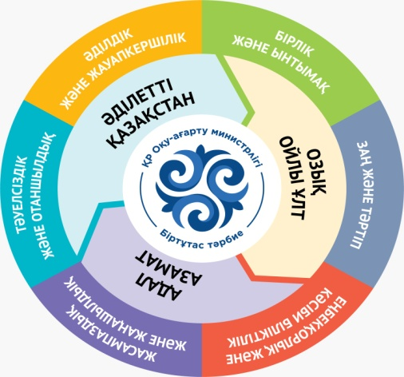
Ақмола облысы Степногорск қаласы Қаныш Сәтпаев атындағы №9 ЖОББМ
ҚР Оқу ағарту министрлігінің №194 бұйрығына сәйкес мектебімізде
«Біртұтас тәрбие» бағдарламасы енгізілді

Slide 2
Тәрбие парадигмасын жаңарту
(Қазақстан Республикасы Президентінің Ұлттық құрылтайда сөйлеген сөзіне сәйкес)
Қазіргі қоғамның мәселелері
Шешу
жол-дары
Құндылықтар
Әрекет
Іс-шара
Құзыреттілік
Нәтиже
Танымдық
компонент
Баланың әл-ауқатын
анықтайтын
құндылықтардың
маңыздылығын білу,
түсіну, сезіну
Ұлттық
мүдделерді
насихаттау
Тәуелсіздік және
Отаншылдық
МЖМББС
Нашақорлық
Бірлік және
Ынтымақ
Тиімді
коммуникация
Практикалық
компонент
Өмірлік жағдайларда
құндылықтар
қолдануды
сипаттайтын
дағдылар мен нақты
әрекеттер
Сынып сағаты
Әлеуметтік
жобалар
Қоғамға қызмет
Әділдік және
Жауапкершілік
Тәрбиенің құндылыққа бағдарланған және
құзыреттілік тәсілдерін қолдану
Парасаттылық, адалдық және инновация
мәдениетін қалыптастыру
Діни
экстремизм
Заң және Тәртіп
Азаматтық
парыз
Эмоционалды
компонент
Баланың
құндылықтарын,
бағдарын және
мінез-құлқын
анықтайтын
эмоционалдық
тәжірибе
Инновациялық
ойлау
Еңбекқорлық және
Кәсіби біліктілік
Зорлық-зомбылық
Алдын-алу
шаралары
Жасампаздық
Ысырапшылдық
Жасампаздық және
Жаңашылдық

Slide 3
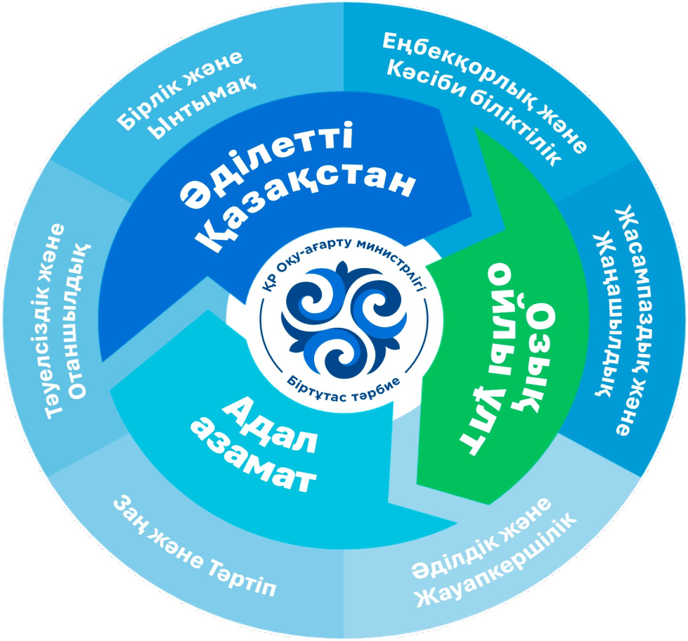
»
Мемлекет Басшысының тапсырмасы:
мектептегі тәрбие жұмысын ұйымдастыру тәсілдерін жаңарту
(Ұлттық Құрылтайдың «Адал адам – Адал еңбек – Адал табыс» атты үшінші отырысы)
Қағидамыз – әділдік,
тірегіміз – жауапкершілік,
мақсатымыз – өрлеу
Қ.Тоқаев

Slide 4
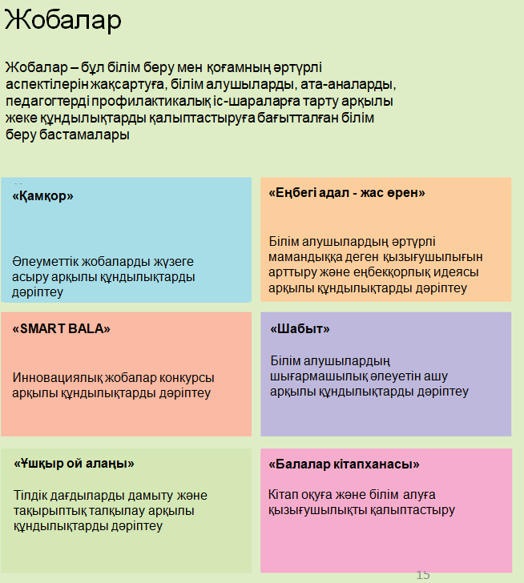
»
Бағдарламаны жүзеге асыруға жауапты мамандар
Білім беру мекеменің басшысы: Айтжанова Анар Сартаевна
байланыс телефоны (87057092305), мектептің поштасы.
Мекеме телефоны: 871645-7-40-28
Step-school@mail.kz
Білім беру мекеменің тәрбие ісі жөніндегі басшының орынбасары: Мадиярова Зауреш Шугаевна, байланыс телефоны (87712670715), поштасы Zauka_83@mail.ru

Slide 5
»
Мектеп бойынша жалпы ақпарат
№ | Бастауыш буын | Орта буын | Жоғары буын
1 | Бала саны – 315 | Бала саны – 339 | Бала саны – 90
2 | Педагог саны -14 | Педагог саны -20 | Педагог саны -19

Slide 6
Жобалар
Жобалар – бұл білім беру мен қоғамның әртүрлі
аспектілерін жақсартуға, білім алушыларды, ата-аналарды,
педагогтерді профилактикалық іс-шараларға тарту арқылы
жеке құндылықтарды қалыптастыруға бағытталған білім
беру бастамалары
Әлеуметтік жобалар
мен іс-шаралар арқылы
құндылықтарды енгізу
«Қамқор»
Әлеуметтік жобаларды жүзеге
асыру арқылы құндылықтарды
дәріптеу
«Еңбегі адал - жас өрен»
Білім алушылардың әртүрлі
мамандыққа деген қызығушылығын
арттыру және еңбекқорлық идеясы
арқылы құндылықтарды дәріптеу
«SMART BALA»
Инновациялық жобалар конкурсы
арқылы құндылықтарды дәріптеу
«Шабыт»
Білім алушылардың
шығармашылық әлеуетін ашу
арқылы құндылықтарды дәріптеу
«Ұшқыр ой алаңы»
Тілдік дағдыларды дамыту және
тақырыптық талқылау арқылы
құндылықтарды дәріптеу
«Балалар кітапханасы»
Кітап оқуға және білім алуға
қызығушылықты қалыптастыру

Slide 7
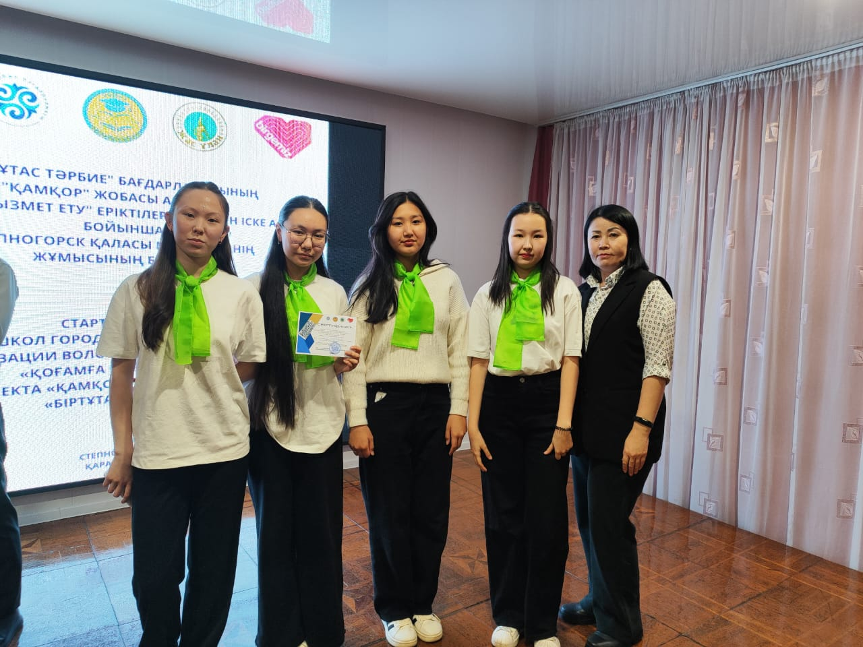
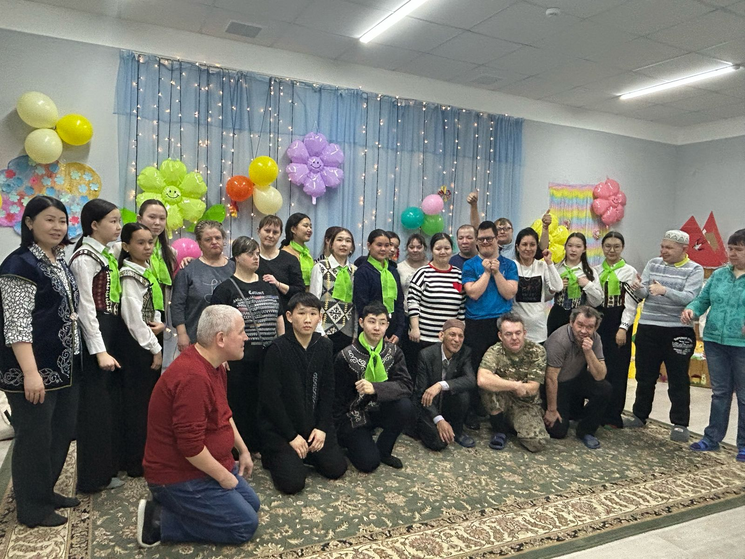
»
Қамқор жобасы
Жоба аясында атқарылған шаралар сандық/сапалық көрсеткіші
Қамту: Білім алушы – 120 Ата-ана - 350 Педагог - 24

Slide 8
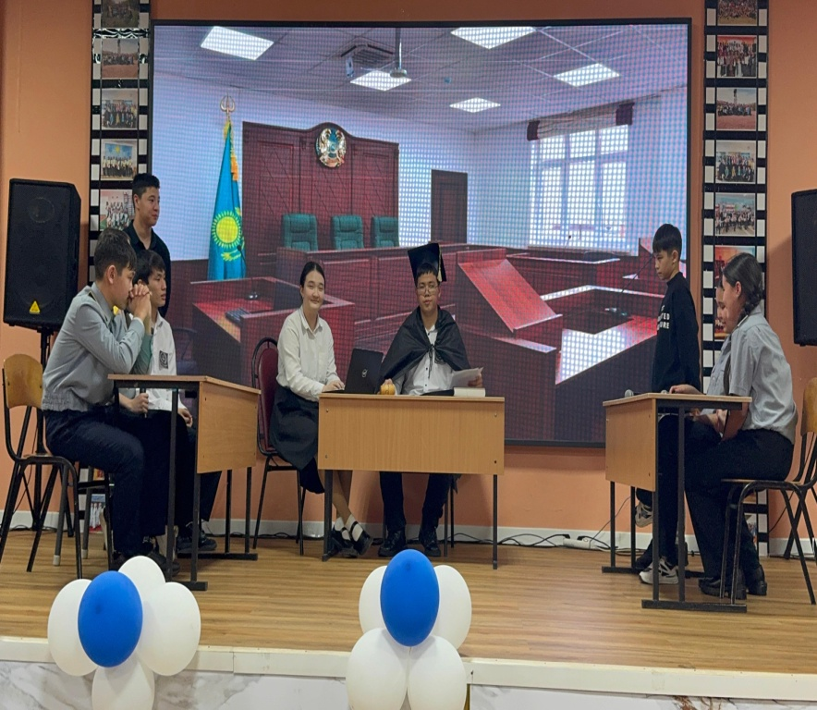
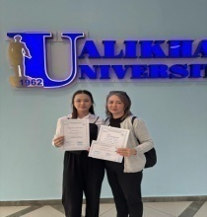
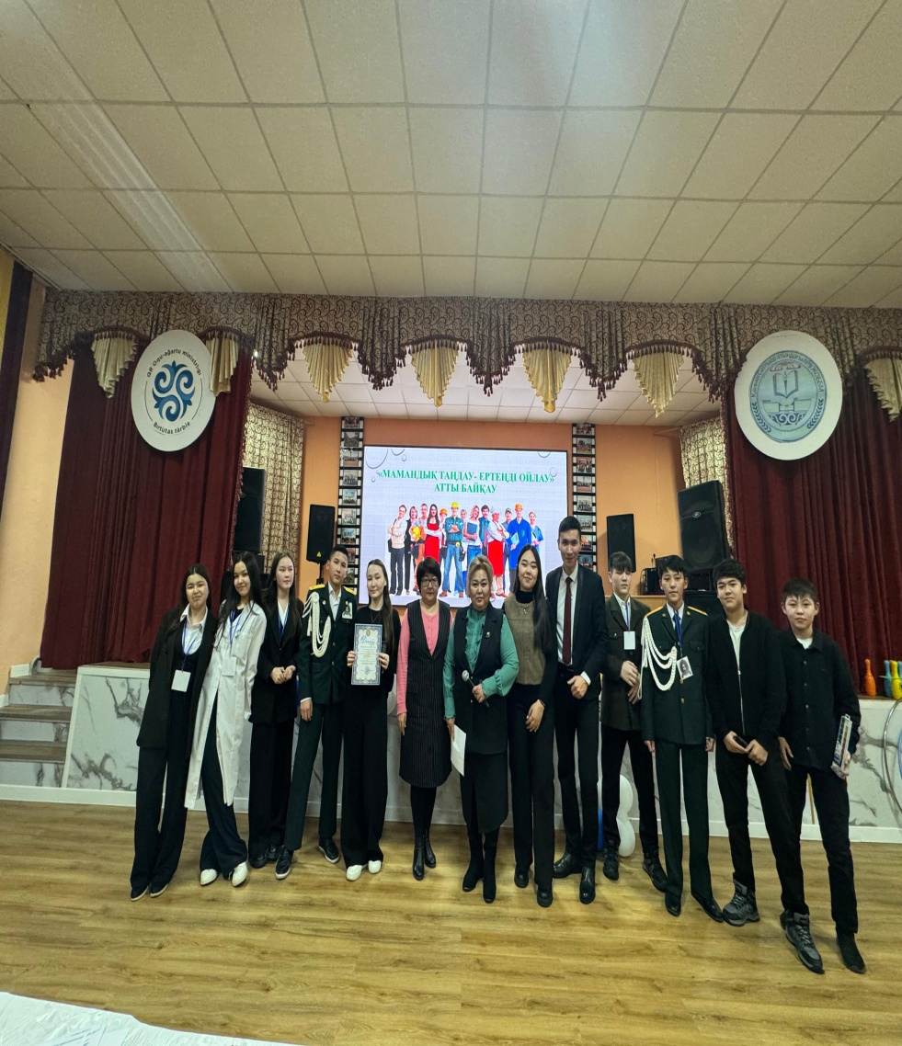
»
Еңбегі адал – жас өрен
Жоба аясында атқарылған шаралар сандық/сапалық көрсеткіш
Қамту: Білім алушы – 340 Ата-ана - 380 Педагог - 38
“Еңбегі алал – жас өрен” жобасы аясында “Тұрақты әдеттерді қалыптастыру” жобасы іске асырылды.
Оқушы: Жанпеисова Мадина 9Ә сынып оқушысы .
Жетекшісі: Мадиярова З.Ш. 87712670715
Және шабыт жобасы аясында

Slide 9
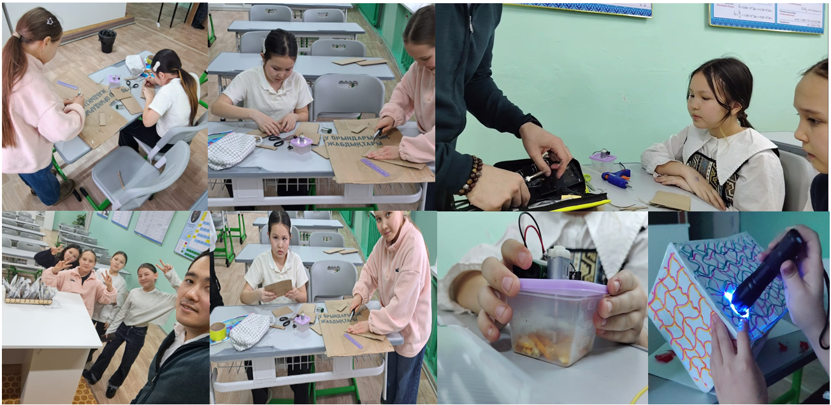
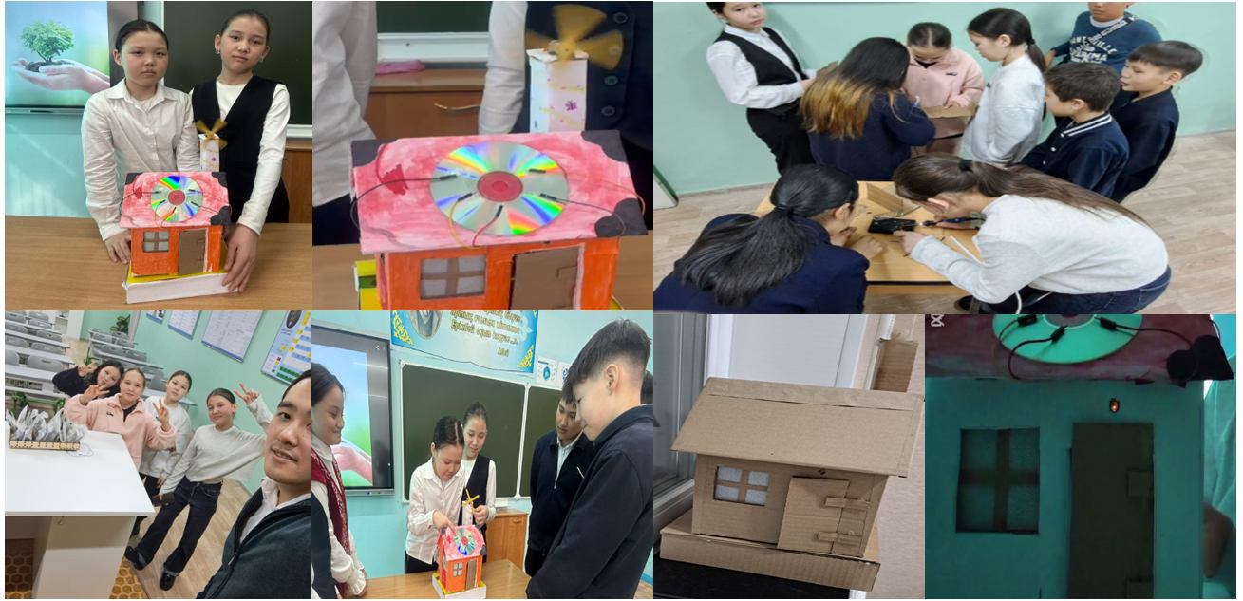
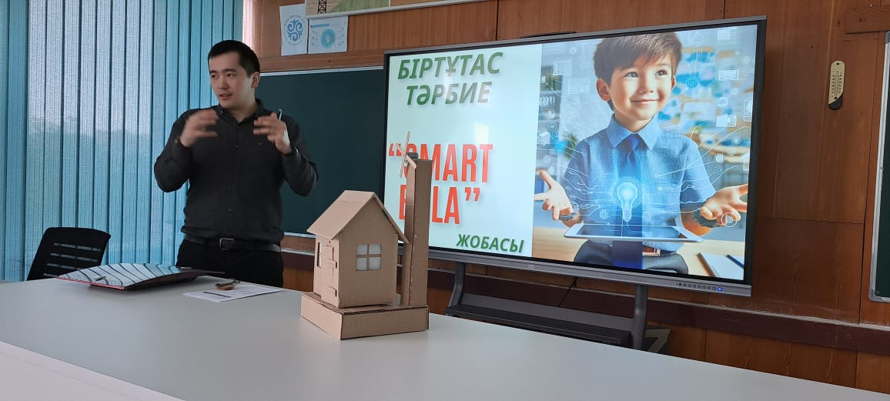
»
Smart Bala
Жоба аясында атқарылған шаралар сандық/сапалық көрсеткіш
Қамту: Білім алушы – 280 Ата-ана - 230 Педагог - 24 “BioGrind” – жобасы
Авторы: Әзен Руслан Әлібекұлы тел.87024829686
Оқушылар: Мереке Айлин және Ордабек Айару

Slide 10
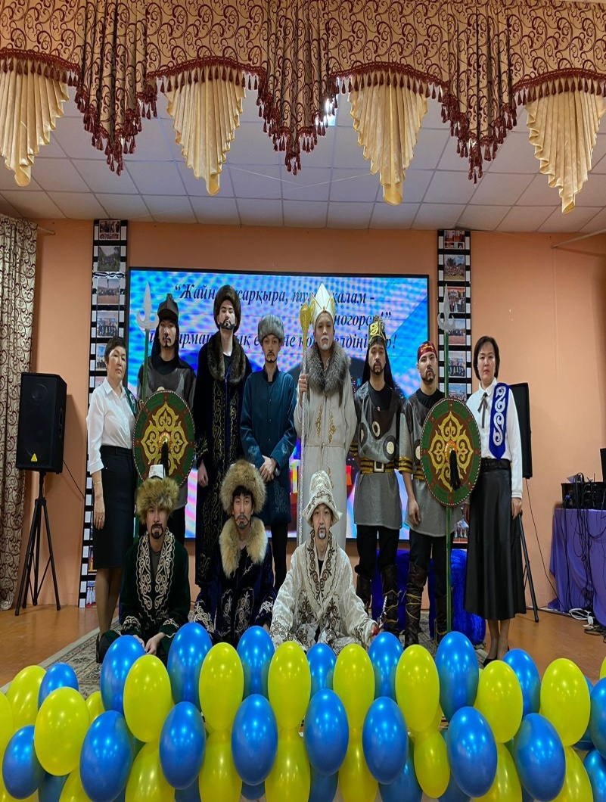
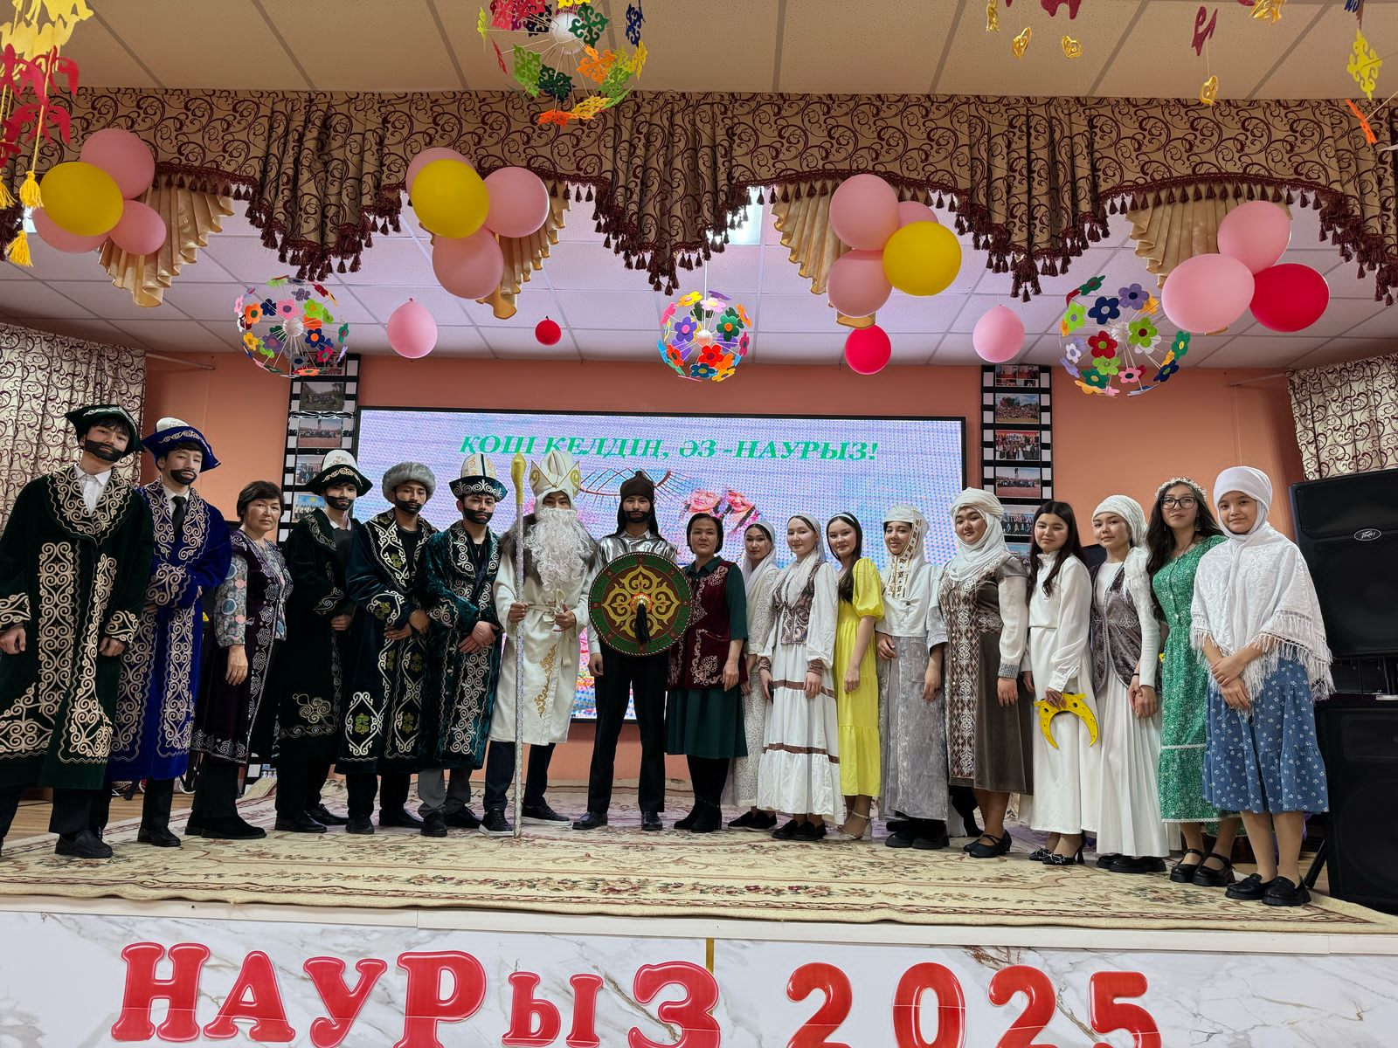
»
Шабыт
Жоба аясында атқарылған шаралар сандық/сапалық көрсеткіш
Қамту: Білім алушы – 744 Ата-ана - 600 Педагог - 36

Slide 11
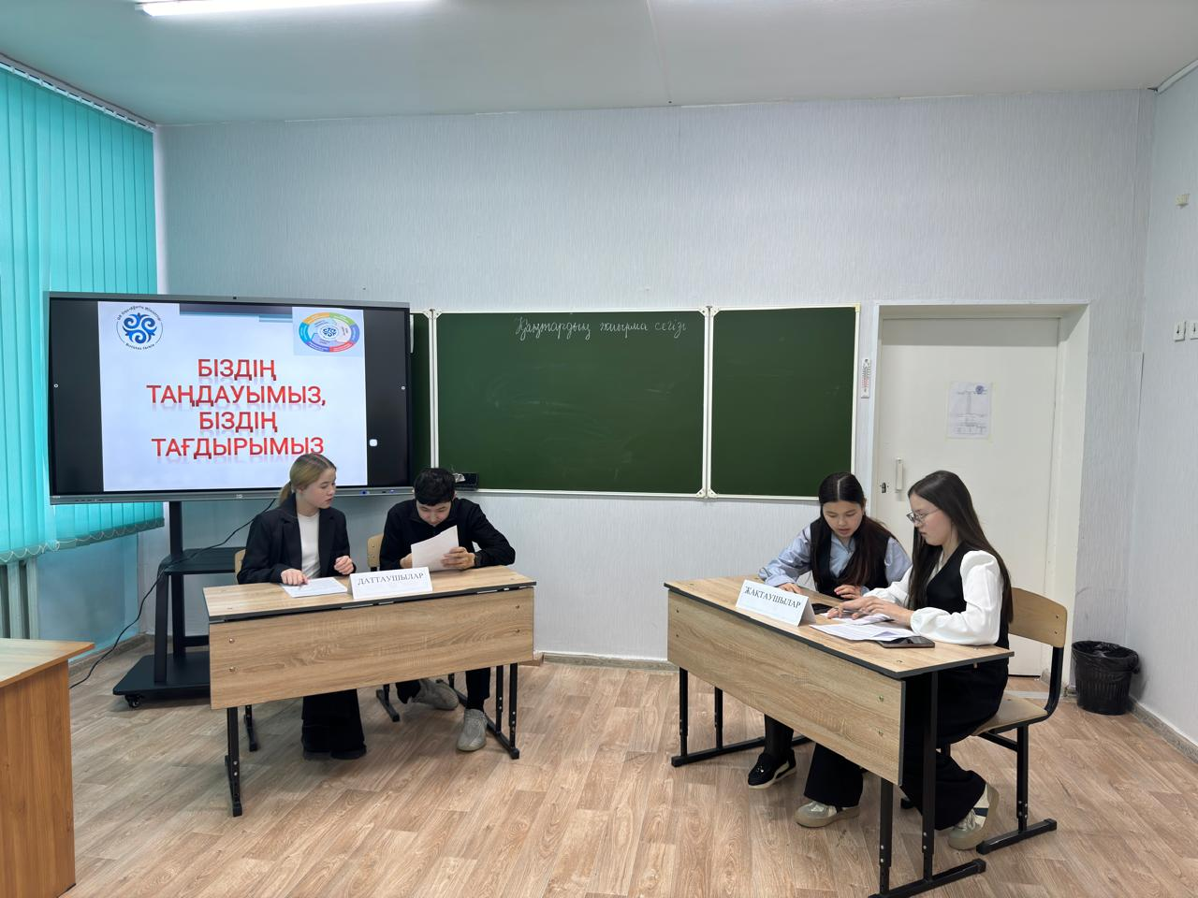
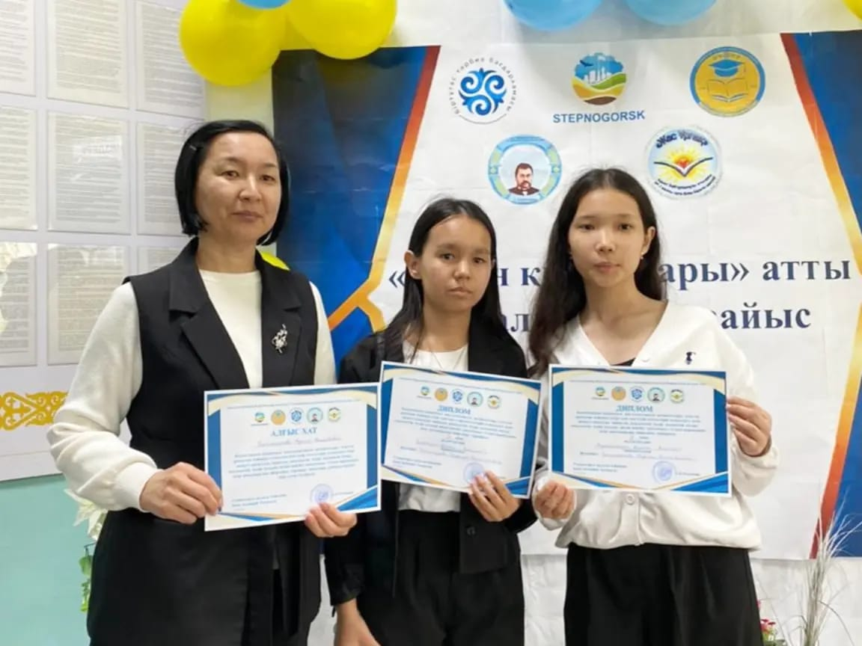
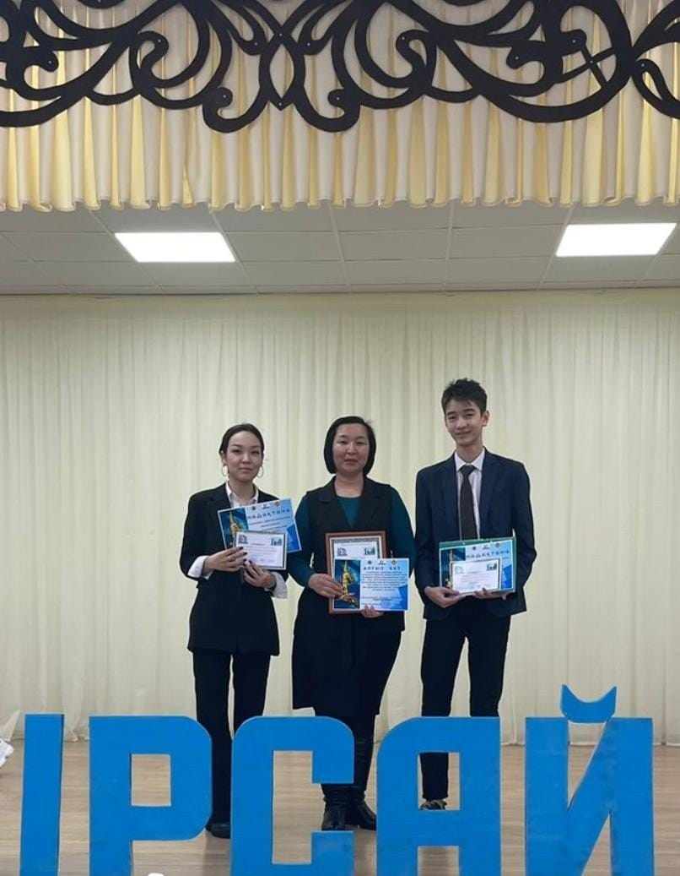
»
Ұшқыр ой алаңы
Жоба аясында атқарылған шаралар сандық/сапалық көрсеткіш
Қамту : Білім алушы – 112 Ата-ана - 220 Педагог - 26

Slide 12
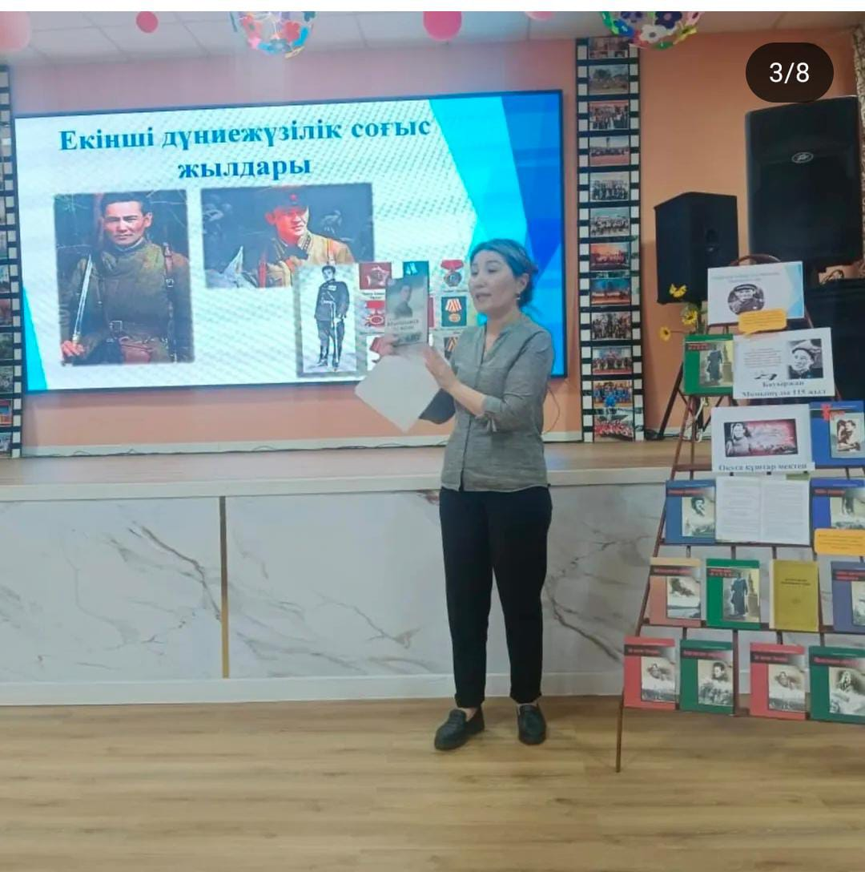
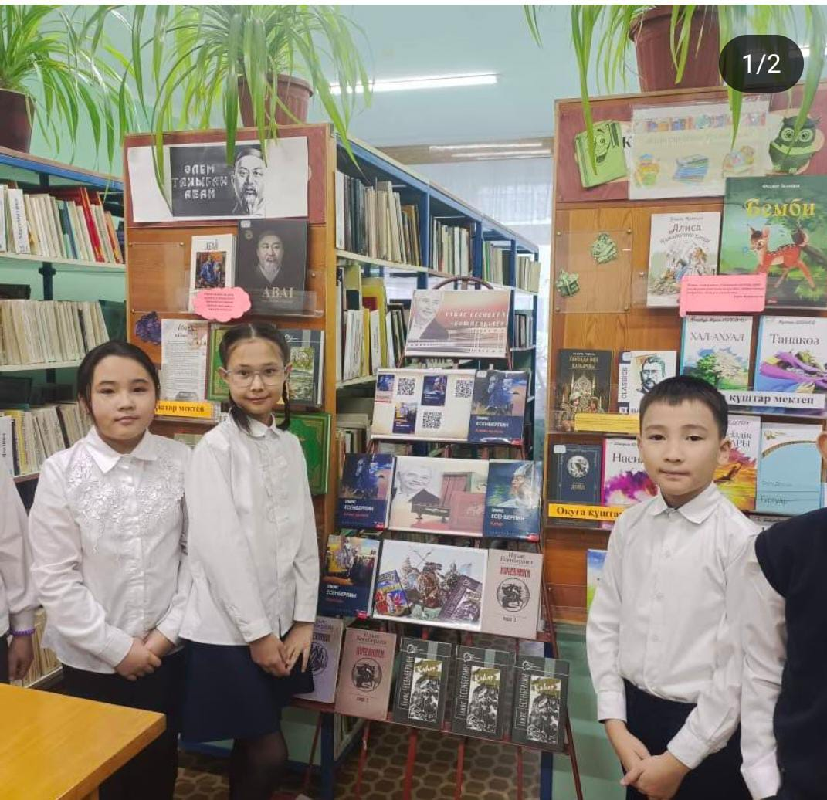
»
Балалар кітапханасы
Жоба аясында атқарылған шаралар сандық/сапалық көрсеткіш
Қамту : Білім алушы – 744 Ата-ана - 650 Педагог - 53

Slide 13
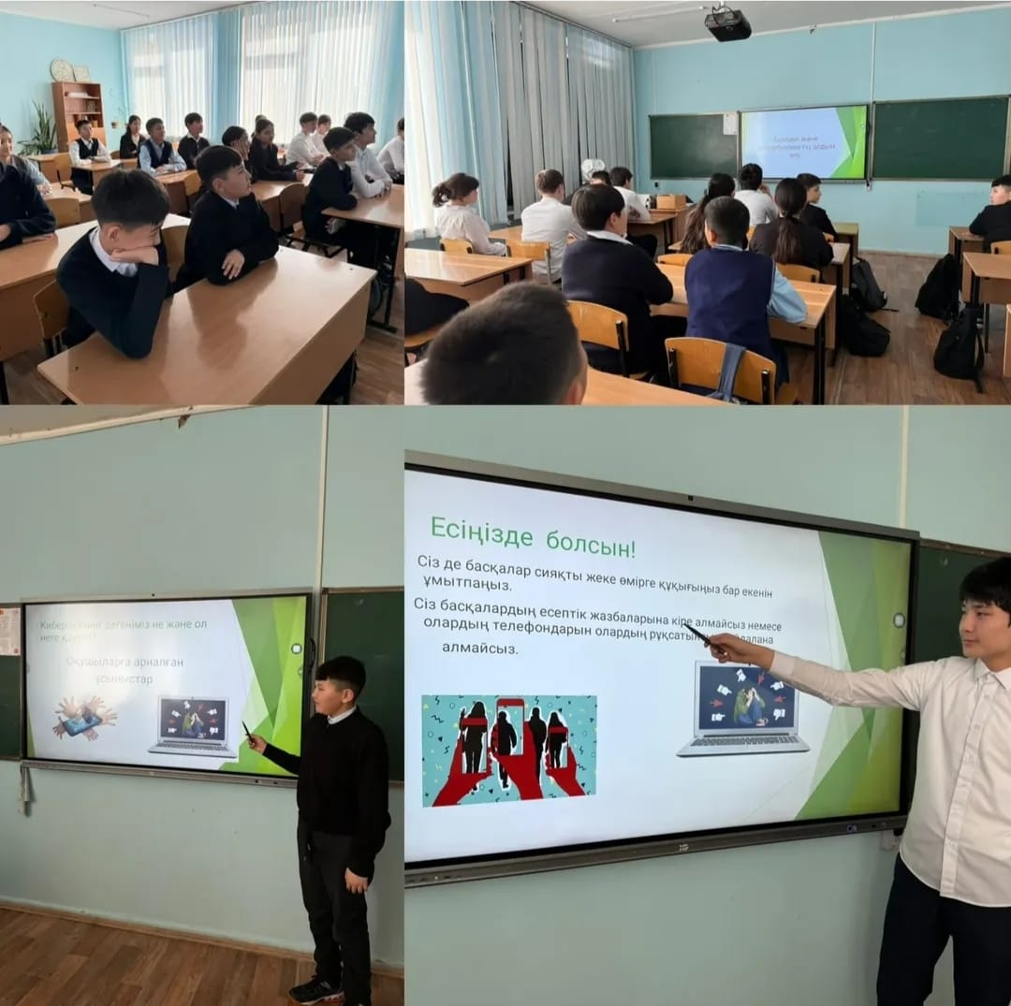
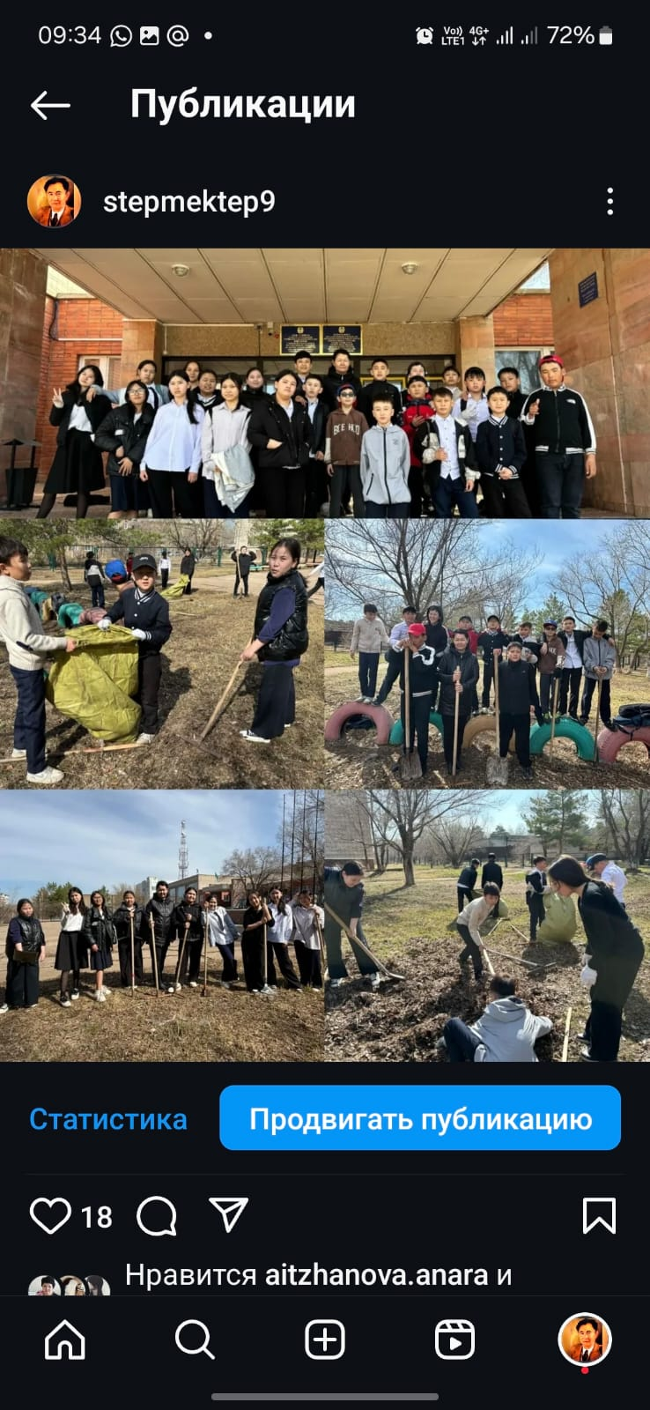
»
Алдын алу шаралары
• «Цифрлық әлемде қауіпсіз қадам» жобасы
• Буллингтен қорған!
• Ойынға салауатты көзқарас
• Өмірге салауатты қадам
• Қоғамдық мүлікті қорға!
• Қауіпсіз қоғам

Slide 14
»
Қауіпсіздік шаралары
Біртұтас тәрбие бағдарламасы аясында қауіпсіздік шараларының маңызы зор. Бұл шаралар балалар мен жастардың қауіпсіздігін қамтамасыз ету, олардың психологиялық және физикалық денсаулығын қорғау, сондай-ақ әлеуметтік ортада дұрыс тәрбие алуына ықпал ету мақсатында жүзеге асырылып жатыр.қауіпсіздік сағаттары. Алақан, камералар, Турникет, вахта, охрана, 111 ақпараттық кьюар, жиналыстар т.б.

Slide 15
»
Қауіпсіздік шаралары

Slide 16
»
Ата-аналарды қолдау орталығы
Соның ішінде: 2023-2024 және 2024-2025 оқу жылдарын салыстыра отырып Ата-аналарды қолдау орталығы – Даналық мектебі аясында: аналар, әкелер, аталар және әжелер клубтары ашылды. Жиналыстар, мерекелер, байқаулар, тренингтер өткізілді, бағдарлама бойынша сабақтар өткізілді және т.б.

Slide 17
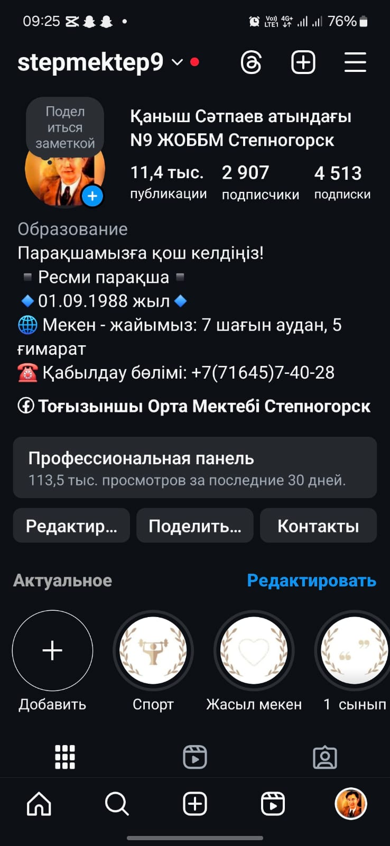
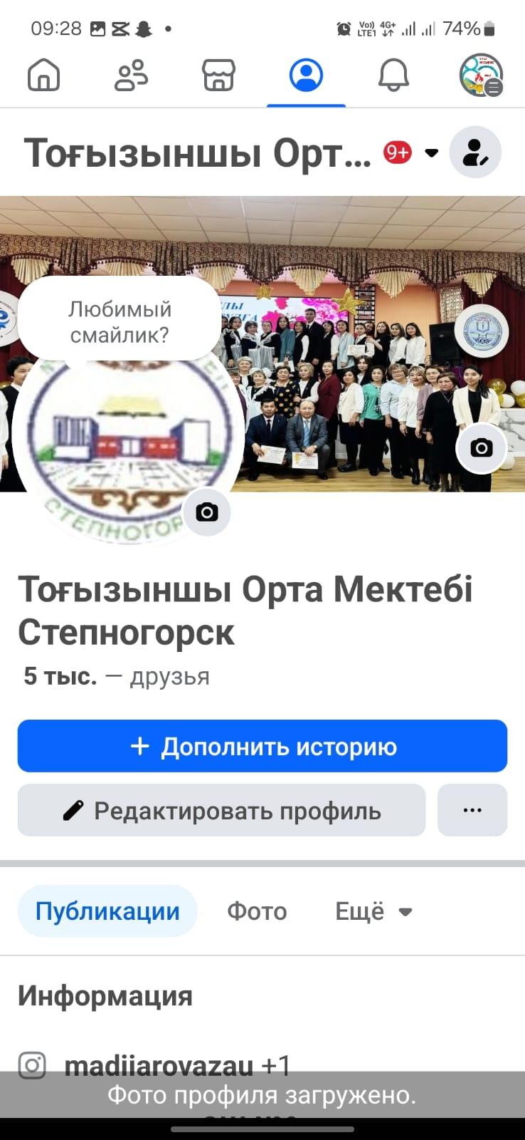
»
Ақпараттық және медиа қолдау
Мектеп сайты:
http://sc0013.stepnogorsk.aqmoedu.kz/

Slide 18
»
«Біртұтас тәрбие» бағдарламасы
Жүзеге асыру барысындағы қиындықтар туындаған қиындықты көрсету
Жүзеге асыру барысындағы қиындықтар туындаған қиындықтардың шешу жолдары
1. Уақыттың шектеулілігі Мұғалімдер мен сынып жетекшілердің оқу-тәрбие процесіндегі жүктемесінің көптігі «Біртұтас тәрбие» бағдарламасына жүйелі түрде уақыт бөлуге қиындық туғызады. Кейбір тәрбие шараларын өткізуге қажетті көрнекі құралдар, әдістемелік материалдар мен техникалық жабдықтардың болмауы бағдарламаның тиімділігін төмендетеді.
2. Ата-аналардың белсенділігінің төмендігі Кейбір ата-аналардың мектептегі тәрбие процесіне немқұрайлы қарауы, өткізілетін іс-шараларға қатыспауы бағдарламаны толыққанды жүзеге асыруға кедергі келтіреді.
3. Әлеуметтік желілерді сапалы жүргізетін маманның жоқ болуы. Ол міндетті мектептің қызметкерлеріне жүктелуі.
1. Уақыттың шектеулігі мәселесін шешу
Сынып жетекшілерге арналған нақты, оңтайлы жоспарлау құралдарын ұсыну.
2. Ата-аналардың белсенділігінің төмендігін жою
Ата-аналармен кері байланыс орнату арқылы сенімді қарым-қатынас қалыптастыру.
Тәрбиелік іс-шараларға ата-аналарды жоспарлау кезеңінен бастап тарту. Ата-аналарға арналған марапаттау жүйесін дамыту (алғыс хаттар, мақтау қағаздары, "Белсенді ата-ана" атағы т.б.).
3. Әлеуметтік желілерді сапалы жүргізу үшін мектеп ұстаздарына контент жасау үшін арнайы оқу өткізіп, оны жауапты маман ретінде бекіту ұсынылады.

Slide 19
Қыркүйек -қазан айларында буллингтің алдын алу бағытындағы
педагогикалық-психологиялық қолдау іс-шаралары
Қыркүйек-қазан айларында:
Баланы жәбірлеудің (буллингтің) профилактикасы қағидаларын бекіту туралы Қазақстан Республикасы Оқу-ағарту министрінің 2022 жылғы 21 желтоқсандағы № 506 бұйрығына сәйкес мектебімізде 02.09.2024 жылы №70/1 бұйрығы шығарылды. Онымен бірге мектепте 11.09.2024жылы психологиялық қызмет тобын құру туралы №95 бұйрығы шығарылды және жоспары еңгізілді.
2024-2025 оқу жылына арнайы
1-11 сынып оқушыларымен «Буллингке жол жоқ!» атты тәрбие сағаттары өткізілді, 9-11 сыныптар аралығында «Жасөспірімдер мінез-құлқының суициттік бағыттылығын зерттеу» сауалнама 5- 11сыныптармен өткізілді, 1 және 5 сыныптармен мектепке бейімделу диагностикасы жүргізілді. «Мінез сипаттарын акцентуациялау» - 7 сыныптармен диагностикасы жүргізілді, 1-11 сыныптар арсында «Бұрымды қыз» челленджі ұйымдастырылды, «Бала қаіпсіздігі-қоғам болашағы» атты жалпы ата-аналар жиналысы 27.09.2024 жылы өткізілді. Еңбек күніне орай «Адал еңбектің ерен ері» атты ұрпақтар кездесуі ардагерлер мен 11 сынып оқушыларының қатысуымен ұйымдастырылып өткізілді, 1-11 сыныптар арасында «Ақындар айтысы» ұйымдастырылды. 04 қазан күні мектебімізде өзін өзі басқару күні ойдағыдай өтті.

Slide 20
Қазан айында күзгі демалыс уақытында балаларлың қауіпсіздігін және құқық бұзушылықтың алдын алу мақсатында 0-11 сынып арасында «Нұсқаулық» жүргізіліп, балаларға таныстырылды.
Қазан айында:
Күзгі демалысты тиімді өткізу және қылмыстың алдын алу бойынша сынып жетекшілер балалармен қаламыздың көрікті жерлеріне саяхат жасады.
https://www.instagram.com/reel/DBwHBteNUmH/?igsh=cTFlczgzOTlnOWt3
31.10.2024ж Мектеп психологі Р.Хавсамет 8- сынып оқушыларына «Мен өмірді таңдаймын» тренинг өткізді
https://www.instagram.com/reel/DByQWTqR_pt/?igsh=MTlydG1iOTI0ZGZjNg==
Күзгі демалыс уақытында мектебіміздің Өзін өзі басқару ұйымының мүшелері «Мейірім бұлағы» атты науқан ұйымдастырып, мектебіміздің кітапханасын реттеуге көмектесті
https://www.instagram.com/reel/DByXdVGR44c/?igsh=ZXZudjVwcXo0ZmN0
Қараша айында:
04.11.2024 ж 2-тоқсанның басталуына байланысты ТІЖ басшының орынбасары Мадиярова Зәуреш Шугаевна 5-11 сынып оқушыларының мектеп формасы және сабаққа кешікпеу т.б құқықбұзушылық тәртіп сақтау бойынша сыныптарға рейд жүргізді.
https://www.instagram.com/p/DCOXYqxNpAC/?igsh=aHoxeGEwY3BqaTdj
1-4 сынып арасында « Еңбегі адал жас өрен» жобасы «оян, ар мен адалдық» тақырыбында тәрбие сағаттары өткізілді.
https://www.instagram.com/p/DB9Vb2UNdH-/?igsh=MXFrZWpmNDRwMnl5NQ== 5-11 сынып арасында «Адал-азамат, адал еңбек ,адал-табыс» тақырыбында балаларды адалдыққа тәрбиелеу мақсатында тәрбие сағаттар өткізілді.
https://www.instagram.com/p/DB9VkqdtMti/?igsh=MW9zaHN5ZnBqbGU1Mg==
06.11.2024 ж 9-10 сынып оқушыларына Степногорск қаласы прокуратурасының прокуроры Сәуленбаев Асқарбек Ақылбекұлы «Құқықбұзушылықтың алдын алу мақсатында дәріс жүргізді.
https://www.instagram.com/p/DCOWAfxt6vV/?igsh=MXBqeXJxbHBjajVkcA==
6.11.2024 ж ж 9-10 сынып оқушыларына Степногорск қаласы Таукелова айсулу Жанатовна және мектеп әкімшілігі «булингтің алдын алу мақсатында» дәріс жүргізді
https://www.instagram.com/p/DCOWqlZNkJ4/?igsh=ZTBjaGQ2cmpjNnh2

Slide 21
Желтоқсан - қаңтар айларында буллингтің алдын алу бағытындағы педагогикалық-психологиялық қолдау іс-шаралары
05.12.2024ж. Психология онкүндігне орай 11 "Ә" сыныбында "Сенімділік - менің серігім" атты психологиялық тренинг өтті.
https://www.instagram.com/reel/DDT-5iCsw4L/?igsh=MXJjaXNid2c3YW9yYQ==
06.12.2024 Психология онкүндігіне орай 5 “А” сыныбы “Менің жақын досым” бейнеролигін ұсынады.
https://www.instagram.com/reel/DDUDkvSMLVI/?igsh=MW52YjcyZXJ6bXd4MA==
06.12.2024 Психология онкүндігіне орай 5 “Ә” сыныбы “Менің жақын досым” бейнеролигін ұсынады. Сынып жетекшісі: Абуова Дана Канатовна.
https://www.instagram.com/reel/DDUDyadMSj8/?igsh=MXB4ZXI5b2xmZ2YwcQ==
23.12.2024 ж. №6 Мектеп гимназиясында өткен қалалық семинар Педагог-психолог мамандарына арналған. Өткізген Смайлова Г.Ж.
Мектеп психологы З.Мадиярова белсенді қатысуда.
https://www.facebook.com/share/v/1H4sTfRWLx/
24.12.2024ж. 1-11 сынып оқушыларымен «Бос уақытыңды қалай өткізезің?» атты сауалнама жүргізіліп нәтижесі алдағы педагогикалық кеңесте айтылады.
24.12.2024 ж. 2 "А" сыныбында ата-аналар жиналысы болып өтті.
https://www.instagram.com/p/DD-DTYLsqSD/?igsh=a2llZnFub2NzM2o4
26-28.12.2024ж. "Жаңа жыл"мерекесіне орай бастауыш сыныптарда мерекелік ертеңгіліктер өтті.
https://www.instagram.com/reel/DD-RZEfMpCF/?igsh=NmZzNzRnZjI2dHY1
27.12.2024ж. Барлық сыныптарда «Қыс мезгіліндегі қауіпсіздік» ережелерімен таныстыру, қауіпсіздік тәрбие сағаттары өтті.
https://www.instagram.com/reel/DEHoMT5MOgb/?igsh=ZnNseTZydnFsOWNl
27.12.2024ж. 3 «А» сынып оқушылары "Таза Қазақстан" акциясы аясында ұйымдастырылған "Таза парта" челленджіне қатысты.
https://www.instagram.com/p/DEXxfLvyE4P/?igsh=MXVyeWx3b2R2MmJ3aQ==

Slide 22
Желтоқсан - қаңтар айларында буллингтің алдын алу бағытындағы педагогикалық-психологиялық қолдау іс-шаралары
Жоғарыдағы құрылған жоспарлар негізінде 2024-2025 оқу жылының желтоқсан айында жүргізілген іс-шаралар.
02.12.2024 жылы Психология онкүндігіне орай мектеп парламентімен бірге жақсы көңіл күй сыйлау. Қызықты үзіліс.
https://www.instagram.com/reel/DDFPJaKBIFV/?igsh=YjRndThwOHA2cmx0
02.12.2024ж. Психология онкүндігінің ашылуына орай "Таңғы көңіл-күй" жаттығуы өтті.
https://www.instagram.com/reel/DDFalp_TIvb/?igsh=b3R0a3VwbmUxbXdn
02.12.2024ж. Психология онкүндігінде, оқушылардың қызығушылығын арттыру мақсатында 2 "А" сыныбында "Қимыл-қозғалыс" ойындары өтті.
https://www.instagram.com/reel/DDGumKeN63V/?igsh=cm5sdGFsYWIxbzhy
03.12.2024ж. Психология онкүндігіне орай 10 “А”,10 "Ә" сынып оқушыларымен «Мінез сипаттамасын акцентуациялау» диагностикасы өтті.
https://www.facebook.com/share/p/15QXPYCgA9/
03.12.2024ж. Психология онкүндігне орай "Адам психологиясын білу-өмірдегі сәттіліктің кілті"
https://www.instagram.com/reel/DDIJ_z2MWGz/?igsh=bHBsOHlocGhleWIz
03.12.2024ж.Психология онкүндігне орай жақсы көңіл күй сыйла жаттығуы.
Мектеп белсенділермен жұмыс.
https://www.instagram.com/reel/DDILhcNsaK5/?igsh=cm1xd2h1eHkya3gx
04.12.2024ж. Психология онкүндігне орай 11 "А" сыныбында "Сенімділік - менің серігім" атты психологиялық тренинг өтті.
https://www.instagram.com/reel/DDKJ9HLMGwY/?igsh=MXQ3bGp2aHBjYXlsNA==
04.12.2024ж. Буллингке қарсы Ұлдар арасында волейбол ойыны.
https://www.instagram.com/reel/DDOZi-tvt75/?igsh=MTNlZm9hdTRlbGhiNg==

Slide 23
01.01.2025ж Қысқы демалысқа байланысты іс-шаралар жүргізілді. 1 сыныптар отбасылары "Жаңа жылдық мереке қарсаңында Сәндік костюм" тақырыбында фотокаллаж.
https://www.instagram.com/p/DEXzYuIssHW/?igsh=ajJ6OXk5b25heDRw
02.01.2025ж. 5 “Б” сыныбының оқушылары “Менің сүйікті үй жануарым” тақырыбында фоторепортаж ұсынды.
https://www.instagram.com/reel/DEdGSvFM4gd/?igsh=MWI1dDQwZ2FoNWhkNw==
02.01.2025ж. 3 сынып оқушылары қысқы демалыс кезінде “Жас аспаздың шебер сыныптары” тақырыбында ата-аналарына ас бөлмесінде қандай көмек көрсететіні туралы қызықты фото, видеоларын жолдады.
https://www.instagram.com/p/DEXzufJsKfL/?igsh=NzRxNGhzcnBzeTlt
03.01.2025ж. Қысқы демалыста 2 «А» сыныбының оқушылары «Қысқы ою-өрнек» шығармашылық суретін ұсынады.
https://www.instagram.com/p/DEZ3Owcs6tr/?igsh=Y29lNW5wMmluZnp5
04.01.2025ж. Қысқы демалыста 3 сынып оқушылары “Пайдалы әдеттер” челендж бейне жазба ұсынды.
https://www.instagram.com/reel/DEZdAEVslUk/?igsh=MWQxbGp5a2IwdnFseA==
13.01.2025ж. 9 “Б” сыныбында "Біз сыбайлас жемқорлыққа қарсымыз!" тақырыбында тәрбие сағаты өткізілді.
https://www.instagram.com/reel/DEyXp9loqOl/?igsh=MWVwOXRkeHNhMWh3cQ==

Slide 24
13.01.2025 жылы Шоқан Уәлиханов университетінен кәсіптік бағдар беру мақсатында мамандар келіп дәріс өткізді! Белсенді оқушыларымызға сыйлықтарын табыстады! Түлектеріміз барлық сұрақтарына жауап ала отырып, түрлі мамандықтармен танысты!
Жауапты кәсіптік бағдар беруші педагог: А.Болатхан
https://www.instagram.com/p/DExe6mHSXX4/?igsh=MXFlM2cyZHBwcWU4Yg==
13.01.2025жылы 3 “Б” сыныбында “Зорлық-зомбылықсыз балалық шақ” тақырыбында тәрбие сағаты өтті. Тәрбие сағатында оқушылар “Егер де әлемжеттіктің құрбаны болсаң не істеу керек?” деген сұраққа ойларын ортаға салып, тап болған кезде қандай қорғаныс шараларын қолдану керек екені туралы әңгімеледі. Сынып жетекшісі: Сабитова Анар Жанатовна
https://www.instagram.com/p/DEyXce9oHzr/?igsh=MWJxMWtmZ2VkN2Jidg==
13.01.2025 күні 9 “Б” сыныбында "Біз сыбайлас жемқорлыққа қарсымыз!" тақырыбында тәрбие сағаты өткізілді.
Сынып жетекшісі: Аскарова А.К.
https://www.instagram.com/reel/DEyXp9loqOl/?igsh=YmZwaXRxNmdxbHY5
13.01.2025 11"А" сыныбында "Біз-сыбайлас жемқорлыққа қарсымыз" тәрбие сабағы мен "Секталардың ықпалына қалай түспеуге болады" қауіпсіздік сабағы өтті.
Сынып жетекшісі: Кожахметова Н.Т.
https://www.instagram.com/p/DEyY8l5I4h7/?igsh=YzN4aWJ5aTZsb2s4
14.01.2025 күні 9-сыныптар арасында кәсіптік бағдар бойынша сауалнама алынды. Мақсаты: оқушылардың болашақта түсетін мамандықтарына деген көзқарасын,қабілеті мен бейімділігін арттыру. Кәсіптік бағдар беруші педагог: А.Болатхан
https://www.instagram.com/p/DE0BN9Gs6cY/?igsh=MW9jZnF5MndtbXh1dw==
Қазақстан Республикасының Тәуелсіздік күніне арналған "Мәңгілік жаса қыран-елім-Қазақстаным" сахналанған ән облыстық қашықтық байқауына қатысқаны үшін, Степногорск қаласының Қ.Сәтпаев атындағы №9ЖОББМ 11 "Ә" сынып оқушысы Дүйсенбек Ерсайын және 6"Ә" сынып оқушысы Қасқырбаева Ақжібек марапатталады.
Жетекшісі: Мухамеджарова Сандугаш Балтабековна.
https://www.instagram.com/p/DE1hx9HsshB/?igsh=dzNpdm4zMDQwNjF3
15.01.2025 “Білім басы бастауыштан қаланар, білімменен әлемге жол салынар” атты бастауыш сынып онкүндігі барысында 3 сыныптар арасында “Қызықты өнер әлемі” атты қолөнер сайысы өткізілді. Сайыс 5 бөлімнен тұрды: биссермен тоқу,резеңкемен тоқу, аппликация, ермексазбен жұмыс және сурет салу. Барлық оқушылар қызыға қатысып, бар шығармашылықтарын ортаға салды. Өткізген мұғалімдер Қаиыргельді Ү.Е және Акбар А.Қ
Бастауыш ӘБ жетекшісі: Сабитова А.Ж
https://www.instagram.com/p/DE3otqFIuVE/?igsh=bmwzaDJpbnF0Mmgz

Slide 25
16.01.2025ж. Бастауыш сыныптар онкүндігне орай 2 сыныптар арасында "Толағай" отбасылық спорттық сайыс өтті.
Мақсаты: ата-ана, бала, мектеп арасындағы ынтымақтықты арттыра отырып, спортқа деген қызығушылық арттыру. Спорт-денсаулық кепілі.
Бастауыш сынып мұғалімі Хавсемет Р. https://www.instagram.com/reel/DE7D-6wMfJB/?igsh=a25ua3k2OTY5Zmk=
20.01.2025 7 "А" сыныбында "Буллинг және кибербуллинг" тақырыбында тәрбие сағаты өткізілді.
Сынып жетекшісі: Жусипова Г.Ж. https://www.instagram.com/p/DFCmnyKMsVs/?igsh=Mjg2NmdybXE1Z2tx
20.01.2025 3 “Б” сыныбында "Спорт-денсаулық кепілі” тақырыбында сынып сағаты өткізілді. Сынып сағатында қаламыздың, еліміздің мақтанышы - Арина Крюкованың өмірбаянымен оқушылар танысып, Еліміздің көк туын биікке көтерген биатлоншы Арина Крюкова универсиадада қола жүлдегері атанғаны туралы әңгімеледі.
Мектеп ережесіне сәйкес сабақ басталар алдында ұялы телефондарын арнайы ұяшықтарға салып қою туралы ескертілді. Сынып жетекшісі: Сабитова Анар Жанатовна
https://www.instagram.com/p/DFC8J4psMTw/?igsh=MXZ0a2R3M3g2c3psbQ==
20.01.2025 2 “А” сыныбында "Зорлық-зомбылықсыз балалық шақ ” тақырыбында сынып сағаты өткізілді.
Сынып сағатында қаламыздың, еліміздің мақтанышы - Арина Крюкованың өмірбаянымен оқушылар танысып, Еліміздің көк туын биікке көтерген биатлоншы Арина Крюкова универсиадада қола жүлдегері атанғаны туралы әңгімеледі.
Мақсаты: " Зорлық-зомбылықсыз балалық шақ туралы мәлімет берілді. Отбасында, мектепте, қоғамдық ортада өзін-өзі ұстай білуге, ынтымақ-бірлікке шақыруға тәрбиелеу.
Сынып жетекшісі: Роза Хавсемет https://www.instagram.com/p/DFDGO4xsLm5/?igsh=am9oOXhwNWtvaGp5
20.01.2025 1 “Б” сыныбында "Мамандықтар әлемі" тақырыбында тәрбие сағаты өткізілді.
МАҚСАТЫ : оқушыларға болашақ мамандық және оқу бағдарын таңдауда көмектесу,алдағы уақытта мамандық таңдауда дұрыс жолда болуына себепкер болу
Сынып жетекшісі: Каиргельды Үміт Ерболатқызы https://www.instagram.com/p/DFDGWZ8sxhP/?igsh=MTV3eDMxbjh4aDVodw==

Slide 26
20.01.2025 6 "Б" сыныбында "Буллингтен қорған!" тақырыбында тәрбие сағаты өткізілді.
Сынып жетекшісі: Шабарова Ұ.М https://www.instagram.com/p/DFDWZzPM9_R/?igsh=MXFvenRqYjl4YWdocg==
20.01.2025 1 “Ә” сыныбы "Кітапханаға саяхат" Мектебіміздің кітабына барып саяхатқа барды. 1 сыныптарда Әріптерді танып, өз іркін кітап оқи алады.
Сынып жетекшісі: Ашимова Айгерим Кенесовна https://www.instagram.com/reel/DFDaxBAsylz/?igsh=cm1wY2xmdTNrYzQy
13.01.2025 жылы Біртұтас тәрбие бағдарламасы бойынша: Білім беру мазмұны мен сынып сағаттары арқылы құндылықтарды енгізу.
Сынып жетекшілер бірлестігінің жетекшісі Нұрлан Ж.Н. https://www.instagram.com/reel/DFDboZ6stX3/?igsh=MXZuaXJmenZ5NXg4dA==
20.01.2025 күні 9 “Б” сыныбында "Буллингтен қорған!" тақырыбында тәрбие сағаты өткізілді. Сынып жетекшісі: Аскарова А.К.https://www.instagram.com/reel/DFDmh29MfGp/?igsh=MjR1bHBzbDN6OThp
20.01.2025 9 “А” сыныбында "Мамандық әлеміне саяхат" тақырыбында тәрбие сағаты өткізілді.
МАҚСАТЫ : оқушыларға болашақ мамандық және оқу бағдарын таңдауда көмектесу, алдағы уақытта мамандық таңдауда дұрыс жолда болуына себепкер болу
Сынып жетекшісі: Нұрлан Ж.Н. https://www.instagram.com/p/DFEfO0WI4Mf/?igsh=MWt3c3hvcTY2N3hxcg==
20.01.2025 11"А" сыныбында "Буллингтен қорған”тәрбие сағаты мен “Шынайы достық пен жалған достықты ажырат"қауіпсіздік сабағы өтті.
Сынып жетекшісі: Кожахметова Н.Т. https://www.instagram.com/reel/DFEfVvGogWY/?igsh=dnVtNDQwcGlvcm01
20.01.2025 “Білім басы бастауыштан қаланар, білімменен әлемге жол салынар” атты бастауыш сынып онкүндігі барысында 4 сыныптар арасында оқу шапшаңдығы бойынша сайыс өткізілді. Бастауыш сыныптарда оқушылардың оқу шапшаңдығын арттырудың маңызы өте зор. Барлық сынып оқушыларының жоғары дәрежеге жетуі үшін шапшаң оқуға дағдыландыру қажет. Шапшаң оқуға дағдыланғанда ғана оқушы оқу жетістіктеріне жете алады.
Өткізген бастауыш сынып мұғалімі Ашимова Айгерім Кеңесовна https://www.instagram.com/reel/DFGABBBseuy/?igsh=MXU5emZoMzR1amlhaA==

Slide 27
21.01.2025жылы “Білім басы бастауыштан қаланар, білімменен әлемге жол салынар” атты бастауыш сынып онкүндігі барысында 4 сыныптар арасында Қазақ тілі пәнінен пәндік олимпиада өткізілді. Олимпиадалық байқау нәтижелері бойынша жеңімпаздар қалалық пәндік олимпиадаға жолдама алды. Оқу ісінің меңгерушісі: Сулейменова Қарлығаш Дулатовна https://www.instagram.com/p/DFGA-c8MwDB/?igsh=MWpuZjlwdmNwMms4dA==
21.01.2025жылы “Білім басы бастауыштан қаланар, білімменен әлемге жол салынар” атты бастауыш сынып онкүндігі барысында 4 сыныптар арасында Математика мен Жаратылыстану пәндерінен пәндік олимпиада өткізілді. Олимпиадалық байқау нәтижелері бойынша жеңімпаздар қалалық пәндік олимпиадаға жолдама алды. Оқу ісінің меңгерушісі: Сулейменова Қарлығаш Дулатовна https://www.instagram.com/p/DFGB8OIS3mt/?igsh=eHJ4cXg3NjJtMzdi
21.01.2025 ж. Орталық қалалық кітапханада "Отбасы -тәрбие мектебі" шығармашылық жобасы аясында. "Жеті ата-шежіре бастауы" атты отбасылық шежіресі өтті. Іс-шараға Қ. Сәтпаев атындағы #9 ЖОББМ 10 "А" сынып оқушылары мен, сынып жетекшісі Сарбиева Ж.К., мектеп кітапханашысы Сагадиева Д.К.
Кітапхана меңгерушісі: Сагадиева Д.К Сынып жетекшісі: Ашимова А.К
https://www.instagram.com/p/DFHr6FOs_Xl/?igsh=MXd2dXJwdzZuM3Z1Zw==
ҚАЗАҚСТАН РЕСПУБЛИКАСЫ ПРЕЗИДЕНТІ ЖАНЫНДАҒЫ ӘЙЕЛДЕР ІСТЕРІ ЖӘНЕ ОТБАСЫЛЫҚ-ДЕМОГРАФИЯЛЫҚ САЯСАТ ЖӨНІНДЕГІ ҰЛТТЫҚ КОМИССИЯНЫҢ МҮШЕЛЕРІНЕН АТА-АНАЛАР ҚАУЫМЫНА ҮНДЕУ жарияланып ақпараттандыру жұмыстары жүргізілді.
https://www.instagram.com/p/DFIPX--MIKu/?igsh=NDBnbm56d3d5dDRt
20.01.2025ж. Мұғалімдер жиналысында "Адам психологиясын білу- өмірдегі сәттіліктің кілті" атты педагог-психологтың 1 жарты жылдық жұмысының қорытындысымен таныстырылды.
Мақсаты: оқу-тәрбие үрдісіне қатысушыларға педагогикалық-психологиялық қолдау көрсету, психологиялық саулығына жағдай туғызу.
Педагог-психологтар: Р. Хавсемет, З.Ш.Мадиярова, С.А.Нигметова
https://www.instagram.com/reel/DFKtoGys3_D/?igsh=MXNvbTRvemFybTE1aQ==
23.01.2025 ж. Ильяс Есенберлин 110 жыл толуына орай Буктрейлер " Көшпенділер Кітапхана меңгерушісі: Сагадиева Д.К https://www.instagram.com/reel/DFKuqK_MXIm/?igsh=MTh1bWF6OHlnYXpweQ==
27.01.2025 4“Б” сыныбы. Тәрбие сағаты “Менің ертеңім…”
МАҚСАТЫ:Балалардың болашаққа деген оң көзқарасын қалыптастыруға көмектесу.Мақсат қою және оған жетудің қадамдарын түсіндіру,армандарды жүзеге асыру жолдары туралы ой қозғау. Сынып жетекшісі:Байборанова А.Д.
https://www.instagram.com/p/DFVZ3OUMgb5/?igsh=MW82Y2prNzBpcmx3cQ==

Slide 28
27.01.2025 10 "Ә" сыныбында "Дропперлер”тақырыбында сынып сағаты өтті. Сабақтың мақсаттары: “Дроппер” ұғымын түсіну, алаяқтық сызбаларға қатысу принциптерін тану, қатысудың салдарын, қауіптерін тану. Өз әрекеттері үшін жауапкершілікті сезіну. Сынып жетекшісі: Ныгмет Манар https://www.instagram.com/p/DFVhOZ9MMdz/?igsh=eXIwemxhYWVwYTMz
27.01.2025 8 “Б” сыныбы. Сынып сағатының тақырыбы: «Алаяқтық және онлайн - шопинг»
Мақсаты: - Оқушыларды алаяқтықтың түрлері мен әдістері туралы ақпараттандыру. - Алаяқтардың қоғамға тигізетін зияны мен олардың қылмыстық жауапкершілігін түсіндіру. - Оқушылардың алаяқтардан қорғану дағдыларын қалыптастыру. - Қоғамдағы құқық бұзушылықтармен күресу туралы түсінік беру, қаржылық сауаттылықты арттыру. Сынып жетекшісі: Примбетова М. К https://www.instagram.com/p/DFV8DsJsDrE/?igsh=MWx4dW1tZG42ZmRiaA==
27.01.2025 2-ші сыныптар арасында "Жүзден жүйрік" атты оқушыларды жылдамдыққа оқыту сайысы өтті. Оқушылар жылдам оқудың технологиясымен танысып, шынықтыру жаттығуларын жасады.
Мақсаты: Оқушыларды дұрыс және жылдам оқуға дағдыландыру. Оқу жылдамдығын қалыптастыру- бастауыш сынып оқушысының логикалық дамуын, зейін тұрақтылығын қалыптастырып, есте сақтау қабілетін дамытады. Мұғалім: Ниязова А.Б. https://www.instagram.com/reel/DFV8RdaMiU-/?igsh=MXV5bnBwZTR3OHQ0ZQ==
27.01.2025 9 “А” сыныбында "Арам мен адал, обал мен сауап - ұлтымыздың ұстанымы" тақырыбында тәрбие сағаты өткізілді.
МАҚСАТЫ: -Оқушыларға адалдық, әділдік, обал мен сауап ұғымдарын түсіндіру; -Ұлттық құндылықтарды дәріптеу арқылы адамгершілікке дәріптеу; -Оқушылардың жақсы мен жаманды ажырау қабілеттерін дамыту; -Ұлтымыздың ұстанымына сай өмір сүрудің маңыздылығын көрсету; Сынып жетекшісі: Нұрлан Ж.Н. https://www.instagram.com/p/DFV8WXFsSaa/?igsh=MWtwZjdqbG1teXJwdw==
3 ші сыныптар арасында "ДАРАБОЗ" АТТЫ ИНТЕЛЛЕКТУАЛДЫ САЙЫС өтті. Сайыс өте қызықты болды, балалар өз алған білімдерін көрсете алды. ОТІЖ басшының орынбасары: Сулейменова Карлыгаш Дулатовна https://www.instagram.com/p/DFV8eKksSzI/?igsh=Mml1Zjg2OGF6eHl1
27.01.2025 күні 9 “Б” сыныбында "Онлайн-шопингтегі алаяқтар" тақырыбында тәрбие сағаты өткізілді.
Мақсаты: Онлайн-шопингтегі алаяқтықтың негізгі түрлерін білу (жалған сайттар, фишинг, жалған хабарландырулар); «Жалған сайт», «Фишинг», «Әлеуметтік инженерия», «Қауіпсіз сайт», «Сенімді құпия сөз», «Екі факторлы аутентификация (2FA)», «Жеке және қаржылық алаяқтық», «Импульсивті сатып алудың қауіптілігі», «Қоғамдық Wi-Fi», «Жалған пікірлер», «Электрондық әмияндар» терминдерінің мәнін қауіпсіз интернет-шопинг үшін түсіну; Алаяқтық сайттар мен ұсыныстардың белгілерін тану; Қауіпсіз құпия сөздер жасау; Интернеттен тауар сатып алу кезіндегі қауіпсіздік ережелерін түсіндіру.
Сынып жетекшісі: Аскарова А.К. https://www.instagram.com/reel/DFV81iIs7SN/?igsh=MWtjcXlkNG5qN3ljbw==
27.01.2025 10 “А” сыныбында "Арам мен адал, обал мен сауап - ұлтымыздың ұстанымы" тақырыбында тәрбие сағаты өткізілді.
МАҚСАТЫ : -Оқушыларға адалдық, әділдік, обал мен сауап ұғымдарын түсіндіру; -Ұлттық құндылықтарды дәріптеу арқылы адамгершілікке дәріптеу; -Оқушылардың жақсы мен жаманды ажырау қабілеттерін дамыту; -Ұлтымыздың ұстанымына сай өмір сүрудің маңыздылығын көрсету;
Сынып жетекшісі: Сарбиева Ж.К. https://www.instagram.com/p/DFV9FBTMFev/?igsh=aHUweWpybzYyY2tw

Slide 29
27.01.2025 5 “Ә” сыныбында "Цифрлық әлемде қауіпсіз қадам" жобасы аясында “Цифрлық гигиена мен қаржылық қауіпсіздік” тақырыбында тәрбие сағаты өткізілді. Сынып жетекшісі: Абуова Д.К
https://www.instagram.com/reel/DFWpLz3vHVj/?igsh=YmY2bW1laW1nd3dz
27.01.2025 8 “А” сыныбы. Сынып сағатының тақырыбы: «Алаяқтық және онлайн - шопинг» Мақсаты: - Оқушыларды алаяқтықтың түрлері мен әдістері туралы ақпараттандыру. - Алаяқтардың қоғамға тигізетін зияны мен олардың қылмыстық жауапкершілігін түсіндіру. - Оқушылардың алаяқтардан қорғану дағдыларын қалыптастыру. - Қоғамдағы құқық бұзушылықтармен күресу туралы түсінік беру, қаржылық сауаттылықты арттыру. Сынып жетекшісі: Какенова А.А. https://www.instagram.com/p/DFWwOPAoJ63/?igsh=aHEzbXloYnBnbXdm
27.01.2025ж. "Шын жүректен кітап сыйла" акция аясында 9 "Ә" сынып оқушылары кітапханаға кітап сыйлады.
Кітапхана меңгерушісі: Сагадиева Д.КСынып жетекшісі: Аскарова А. К
https://www.instagram.com/reel/DFXB97zMYsY/?igsh=MTJwbDQyaGVtZWZwaw==
28.01.25.ж "Нашақорлыққа жол жоқ" челлендж 7 сыныптар Жетекшілер: Каирова А Балкибаев Т.Б. https://www.instagram.com/reel/DFXCnvRsp8_/?igsh=MTdycnl2eDFqeHlicw==
27.01.2025 10 "Ә" сыныбында "Дропперлер”тақырыбында сынып сағаты өтті. Сабақтың мақсаттары: “Дроппер” ұғымын түсіну, алаяқтық сызбаларға қатысу принциптерін тану, қатысудың салдарын, қауіптерін тану. Өз әрекеттері үшін жауапкершілікті сезіну.
Сынып жетекшісі: Ныгмет Манар https://www.instagram.com/p/DFXeaXkME3z/?igsh=MWpscHFndjM1ZG5tbA==
28.01.2025 7 “Ә” сыныбында "Цифрлық әлемде қауіпсіз қадам" жобасы аясында “Цифрлық гигиена мен қаржылық қауіпсіздік” тақырыбында тәрбие сағаты өткізілді.
Сынып жетекшісі: Примова А.У. https://www.instagram.com/p/DFXhBVCs_qi/?igsh=MTJ0Mm4yZDNlNnMyZg== https://www.instagram.com/reel/DFXhg5lMO03/?igsh=MTQ3ZGt3aG45amxheQ==
27.01.2025 5 “А” сыныбында "Цифрлық әлемде қауіпсіз қадам" жобасы аясында “Цифрлық гигиена мен қаржылық қауіпсіздік” тақырыбында тәрбие сағаты өткізілді. Мақсаты: интернет пен цифрлық технологияларды қолдану кезінде қауіпсіздікті қамтамасыз ету және әлеуметтік желілерде жеке өмірді қорғау әдістерімен таныстыру, кеңес беру. Сынып жетекшісі: Кожамжарова А.Б.
https://www.instagram.com/p/DFXpI0JsRpC/?igsh=MWlhM2V5ODdncWdoaQ==
27.01.2025 - 6 сыныптардан "Есірткіге жол жоқ " челленджі
https://www.instagram.com/reel/DFZcjDXtGNR/?igsh=MTRmeWtudXJtdXFmZA==
28.01.2025 жылы «Ұлттық рухтың шырағы» Ілияс Есенберлиннің 110 жылдығына орай мектебемізде 8-11 сынып оқушыларына «Көшпенділер» триллогиясын оқу челленджі өтуде. Мақсаты: Ілияс Есенберлиннің шығармашылық мұрасын дәріптеу, жазушының қазақ әдебиетінің дамуына қосқан үлесін оқырмандарға таныстыру. 10 «А» сынып оқушысы Алпысбай Диастың оқуға ұсынылатын шығармасы: Ілияс Есенберлиннің «Көшпенділер» трилогиясынан «Алмас қылыш» романы.
Жетекшісі: Сарбиева Ж.К. Басшының ТІЖ орынбасары З.Мадиярова https://www.instagram.com/reel/DFZdxAuNMDc/?igsh=bjNoMGt5aWlvY3lz
29.01.2025 8 "А”, “Ә”, “Б" сыныптары "Есірткіге жол жоқ " челленджін ұсынады. https://www.instagram.com/reel/DFZkq1bMAiu/?igsh=MWozYm84djZwanp3Zg==

Slide 30
28.01.2025 жылы «Ұлттық рухтың шырағы» Ілияс Есенберлиннің 110 жылдығына орай мектебемізде 8-11 сынып оқушыларының арасында «Көшпенділер» триллогиясын оқу челленджі өтуде. Мақсаты: Ілияс Есенберлиннің шығармашылық мұрасын дәріптеу, жазушының қазақ әдебиетінің дамуына қосқан үлесін оқырмандарға таныстыру. 11 «А» сынып оқушысы Булатова Дариға Ілияс Есенберлиннің өмірі мен шығармашылығы жайлы мәлімет берді. Балаларды «Көшпенділер» трилогиясын оқуға шақырады. Жетекшісі: Онайбаева Г.Т. Басшының ТІЖ орынбасары З.Мадиярова https://www.instagram.com/reel/DFZtCkjsSV7/?igsh=MWhzeTFqYzkycTJ0cg==
29.01.25.ж Ұлттық мектеп лигасы ұлдар 9-11 сыныптар арасында баскетбол жарысынан жүлделі 2-орын иеленді. Жетекшісі: Каирова А.Б. https://www.instagram.com/p/DFbI5TyMsKo/?igsh=bmNwdWdxZ3YxOW1p
28.01.2025ж "Азамат" пікірсайыс клубынын мушелерінін арасында "Біздің таңдауымыз, біздің тағдырымыз" тақырыбында пікірсайыс өткізді. Мұғалім: Каиркенова Д.А Мақсаты: Адамгершілікке, ұлтына адал болуға, өз таңдауына адал болуға, сыйлауға, рухани-адамгершілік құндылықтарға тәрбиелеуге, өз мақсаттарына жетуге,құқықбұзушылықтардың алдын алуға бағытталған. https://www.instagram.com/reel/DFbKIO6shoK/?igsh=ZWF1aGpqanVrZmVv
29.01.2025 6 "Б" сыныптары "Нашақорлыққа жол жоқ " челленджін ұсынады. https://www.instagram.com/reel/DFbKeTRMhNt/?igsh=MW0xNDZ0NDlhNmppYQ==
29.01.2025 9 "Б" сыныбы "Нашақорлыққа жол жоқ" челленджін ұсынады. https://www.instagram.com/reel/DFbKnk2MOJ4/?igsh=am1lcmVoZTY2bGc1
30.01.2025ж 9 "А" сыныптары "Есірткіге жол жоқ" челленджін ұсынады
Сынып жетекшісі: Нұрлан Ж.Н. https://www.instagram.com/reel/DFbKz7AsyvO/?igsh=MWR2OHlyaHo5MTVpbA==
29.01.2025 жылы
«Ілияс Есенберлин -Ұлы мақтанышы» Ілияс Есенберлиннің 110 жылдығына орай кітап көрмесін ұсынады. Кітап көрмесінде Ілияс Есенберлиннің "Көшпенділер" трилогиясы ұсынылған. "Алмас қылыш", "Жанталас", "Қаһар" трилгогияны кітапхана оқырмаңдары QR-код арқылы оқуға болады.
Кітапхана меңгерушісі: Сагадиева Д. К https://www.instagram.com/p/DFcCUVbIba5/?igsh=MXg5bTYwNGFvODJ4cA==
28.01.2025 жылы Ақмола облысы Степногорск қаласы білім бөліміне қарасты жалпы орта білім беретін мектептерінің алғашқы әскери және технологиялық дайындық педагогтары мен оқытушы-ұйымдастырушылары арасында “Алғашқы әскери және технологиялық дайындық пәнінің үздік педагогі-2025” қалалық кәсіби шеберлік байқауы Қаныш Сәтпаев атындағы №9 ЖОББМ-нің қабырғасында ашылу салтанаты өткізілді. Іс - шараға 11- сынып оқушылары белсенді қатысты.
АӘД жетекшісі Е.Алипов Басшының ТІЖ орынбасары З.Мадиярова
https://www.instagram.com/p/DFdICMzsWgB/?igsh=MWxnN3V1MXNsZW4wZA==
https://www.instagram.com/p/DFdISTWs1qy/?igsh=MXRhdXRuaHh1NWtsbg==
https://www.instagram.com/p/DFdIV-CM2aL/?igsh=cjdpc3Vmem1pbWRm
https://www.instagram.com/reel/DFdY0vwsYBO/?igsh=cDR4MGdyeTVycXB5
30.01.2025 жылы «Ұлттық рухтың шырағы» Ілияс Есенберлиннің 110 жылдығына орай мектебемізде 8-11 сынып оқушыларының арасында «Көшпенділер» триллогиясын оқу челленджі өтуде. Мақсаты: Ілияс Есенберлиннің шығармашылық мұрасын дәріптеу, жазушының қазақ әдебиетінің дамуына қосқан үлесін оқырмандарға таныстыру. 10 «Ә» сынып оқушысы Турахмаксум Аянат Ілияс Есенберлиннің «Қаһар» романын оқуға шақырады. Жетекшісі: Шабарова Ұ.М. Басшының ТІЖ орынбасары З.Мадиярова
https://www.instagram.com/reel/DFdJ7jdsoy4/?igsh=dnUyb2doZHB3bzBy

Slide 31
27.01.2025 14-20 қаңтар аралығында 11"А" сынып оқушыларының оқулықтары тексерілді. Мақсаты: оқушылардың оқулықтарды құрметтей білуге, оқулықтарды ұқыпты ұстауға баулу, күтіп ұстауға үйрету.
Тексеру қорытындысында ұқыпты оқушылар марапатталды.
Сынып жетекшісі: Кожахметова Н.Т.
https://www.instagram.com/p/DFdLrOfMPkH/?igsh=MWk2eGtkd3VxanVtcQ==
30.01.2025ж 9 "Ә" сыныптары "Есірткіге жол жоқ" челленджін ұсынады.
Сынып жетекшісі: Оспанова Р.Б
https://www.instagram.com/reel/DFdZRQ9MU8A/?igsh=YTl3MGVlNmg0am1p
31.01.2025ж "Есірткіге жол жоқ" флешмоб челленджін ұсынады.
https://www.instagram.com/reel/DFev65QM-yT/?igsh=MWRrdnV0MDNyN2dzMg==
31.01.2025ж 10 “А” сыныптары "Есірткіге жол жоқ" челленджін ұсынады.
Сынып жетекшісі:Сарбиева.Ж.К.
https://www.instagram.com/reel/DFewCeFMRX0/?igsh=NmF0cTJmMG51YzNn
31.01.2025 жылы Қазақстан Республикасы Оқу-ағарту министрінің 2022 жылғы 25 қарашадағы № 478 бұйрығы негізінде Техникалық және кәсіптік, орта білімнен кейінгі білім беру ұйымдарында жалпы білім беретін мектептердің 10-11 сыныптарының білім алушылары үшін жұмысшы біліктілігі бойынша эксперименттік білім беру бағдарламалары енгізілген. Біздің мектебіміздің болашақ түлектері аталған бағдарлама бойынша 2 жыл бойы оқып, бүгін арнаулы орта білім туралы ДИПЛОМ алды. Олар: Қасым Мейрамбек, Галыев Жарқын, Бакытбекова Ақерке, Токмухамбетова Сымбат.
https://www.instagram.com/p/DFfjhIusPB_/?igsh=MWlhcnJwa214ZDRjYQ==
30.01.2025 жылы 11 сынып оқушыларымен облыс әкімінің қатысуымен "Қаржылық сауаттылық" математикадан онлайн факультатив сабағы өтті. Мектептен сабаққа 41 оқушы қатысты.
Басшының ОТІЖ орынбасарлары.
https://www.instagram.com/p/DFfsbpesSEY/?igsh=MXVreG9vbW10dWZybQ==
31.01.2025 күні “Біртұтас тәрбие бағдарламасы” негізінде “Кәсіптік бағдар беру” бағытында 8-9 сыныптар арасында өткен “Мамандық таңдау - ертеңді ойлау” атты байқауы өткізілді. Мақсаты: кәсіптер туралы ақпараттық кеңістік құру, әртүрлі қызмет түрлеріне қызығушылықты дағдыландыру, өзінің болашақ мамандығы туралы ойлау. Оқушылар өз өнерлерін жоғары деңгейде көрсетіп, жүлделі орындармен марапатталды. Жауапты: Басшының тәрбие ісі жөніндегі орынбасары: З.Ш.Мадиярова Кәсіптік бағдар беруші педагог: А.Болатхан
https://www.instagram.com/reel/DFigYHtMZEo/?igsh=NGlmbW9mazV5YXF5
https://www.instagram.com/p/DFso70PMKYR/?igsh=MXN3bXFyYW5oajV5bw==

Slide 32
04.02.2025 «Дұрыс тамақтану» сауалнама https://www.instagram.com/p/DFr6BP2s95S/?igsh=MWk5djBleGowZ2JxMw==
05.02.2025 Асхананың бір күндік жұмысы. https://www.instagram.com/reel/DFr6LPwMcmi/?igsh=bGxrbmVhNnVnOXJq
06.02.2025 «Қазақ қызы қандай ?» қыздар жиналысы. https://www.instagram.com/reel/DFr79YYsVW8/?igsh=MThta2xoajc5N3ZlcQ==
07.02.2025 «Өміріңіз шоколадтай тәтті болсын» мұғалімдерге арналған мотвациялық сөздер.
Оқушылар мұғалімдерге тәттілер таратты.
07.02.2025 жылы «Үздік мектеп парламенті» Республикалық байқауының қалалық кезеңіне қатысып 3 орынға ие болды.
Аға тәлімгер Нигметова С.А алғыс хатпен мараппаталды.
https://www.instagram.com/p/DF8LuJCNpCw/?igsh=dXE3Z3NhOG8xcmdk
10.02.2025 «Кім жылдам» ойыны. Оқушылар түрлі тапсырмалар орындайды.https://www.instagram.com/reel/DGSRni8KieZ/?igsh=aTNmM2gxMzRtMng5
11.02.2025 «Көңілді үзіліс »
(Оқушыларды үзіліс уақытын тиімді падалану) https://www.instagram.com/reel/DF-zpOZsFHY/?igsh=MXFhNjh5bHUxam95bw==
12.02.2025 Әлеуметтік жағдайымен танысу. ( Көпбалалы отбасы, қиын оқушылар т.б)
Ажикеновтер. Турахмахсум үйлеріне барып тұрмыстық жағдайымен танысты.
21.02.2025 жылы
Даналық мектеп аясында «Әкелер клубы» әкелермен жиналыс өтілді. Жауаптылар: Хавсемет Р, Нигметова С.А, Мадиярова З.Ш, Арапов С.О, Балкибаев Т.Б, Еркінбек Ш. https://www.instagram.com/reel/DGdrOCNqC9L/?igsh=Y2wxdHNscmJzOGUz

Slide 33
24.02.2025 күні
4 "А" сыныбында алғыс айту күніне орай "Алғыс айту парызым!" тақырыбында тәрбие сағаты өткізілді. Мақсаты: Оқушылардың адамгершілік қасиеттерін дамыта отырып, бір-біріне деген достық қарым қатынасын нығайту. Оқушылар алғыс айту күніне арналған әндер айтып, ізгі тілектерін жеткізді. Сынып жетекшісі: Ниязова А.Б.
https://www.instagram.com/reel/DGgX-jmK_jD/?igsh=MTd5bjhmN3NqdGJ4ZQ==
24.02.2025 күні
11 "А" сыныбында алғыс айту күніне орай "Алғыс - ізгі ниет" тақырыбында тәрбие сағаты өткізілді. Сынып жетекшісі: Кожахметова Н.Т.
https://www.instagram.com/reel/DGdqO5Dqe4p/?igsh=NjhycWRreG1vY2gz
24.02.2025ж
3 "А" сыныбында Алғыс айту күніне орай "Алғыс айту - парызым!" тақырыбында тәрбие сағаты өткізілді. Сынып жетекшісі: Ақбар А.К.
https://www.instagram.com/reel/DGgKR9rKiAi/?igsh=MTZmZjduN21kcXFiaw==
26.02.2025ж.
Бет перденің әсері Мақсаты: бір-біріне деген сенімді және мейірімді қарым-қатынасты қалыптастыру Педагог- психолог: Нигметова С.А.
https://www.instagram.com/reel/DG0DdGoKJeX/?igsh=MWV2bWR0dGVpMXVhbw==
27.02.2025
«Екі жұлдыз» байқау 5-11 сыныптарға өткізілді.
Қатысушылар: Назымбек А, Кусаинова Н жұп – Гран при
Ануарбек Б, Ануарбек А жұп – 1 орын
Садуахасова А, Турах А- 2 орын
Нұралы Ә, Толғанбайқызы Б – 3орынмен мараппаталды.
https://www.instagram.com/p/DHFyMPmt-mr/?igsh=Z2VrNG8zMDBxZDZu

Slide 34
27.02.2025ж. "Дені сау денеде. Салауатты рух!" 6 сыныптарға жаттығу өткізілді Мақсаты: бір-біріне деген сенімді және мейірімді қарым-қатынасты қалыптастыру Педагог- психолог: Нигметова С.А https://www.instagram.com/reel/DGoeD5UK2RK/?igsh=MWtwaGVxeXl5OTZ2NQ==
27.02.2025ж. " Екі жұлдыз" байқау 5-11 сыныптарға өткізілді.Қатысушылар: Назымбек А, Кусаинова Н. - Гран – при 1) Ануарбек Б, Ануарбек А. - 1 орын 2) Садуахасова А, Турах А- 2 орын 3) Нұралы Ә,Тодғанбайқызы Б. - 3 орынмен марапатталды. Қалған жұптар номинациялармен марапатталды. Мақсаты: бір-біріне деген сенімді және мейірімді қарым-қатынасты қалыптастыру Жауаптылар: Нигметова С.А, Хавсемет Р Басшының ТІЖ орынбасары З.Ш.Мадиярова https://www.instagram.com/reel/DGoI7UbqmeP/?igsh=NWs2b3J5d3Z6ZWJt
27.02.2025ж. Психология онкүндігінде ұстаздармен "Ұжым ұйымшыл болса, ұтары көп" атты психологиялық тренинг өтті. Мектеп психологы: Хавсемет Роза Басшының ТІЖ орынбасары З.Ш.Мадиярова
https://www.instagram.com/reel/DGpPQQzqeA0/?igsh=bWU1NHp2cGUzMGtq
28.02.2025ж. «Шәмшінің әндері» 1-11 сыныптар мұғалімдері. Жауаптылар: Мухамеджарова С.Б. Ақбар А.К. Еркинбек Ш.
https://www.instagram.com/reel/DGz-As6KSBN/?igsh=MTBjdmwxb2ppNTMzMQ==
05.03.2025 1 "Ә" сыныбы «Бұрымды қыз» челенджі
Сынып жетекшісі: Ашимова Айгерим Кенесовна
https://www.instagram.com/reel/DG095R6ql8Y/?igsh=cTBtbXNseGo2bXhn
07.03.2025 8 Наурыз "Халықаралық әйел қыздар" мерекесіне арналған сынып сағаттары және құттықтаулар өткізілді.
https://www.facebook.com/share/p/1Kj3uF8zPb/ https://www.instagram.com/reel/DG2-9mUqqD1/?igsh=MWd3dHNidzdnamJhOQ==
https://www.instagram.com/reel/DG3gZefKHRi/?igsh=MWQxdzVldHUzYWE3dQ== https://www.instagram.com/reel/DG4opqSKZit/?igsh=MXRheWtzaTJ1NW5jYg==
https://www.instagram.com/reel/DG49kYJq3-u/?igsh=MWphdGI0bXNyb2Vweg== https://www.instagram.com/reel/DG5MTeWqzUf/?igsh=MW00OXUxd2JmOG9wNQ==
https://www.instagram.com/reel/DG5MlFQqe0p/?igsh=eDJrYXV5b3RnamZv https://www.instagram.com/p/DG5Rn3pKs_U/?igsh=dDRycXk2ZzZyZmFn
https://www.facebook.com/share/p/1EHzb2mbWQ/ https://www.instagram.com/reel/DG5P413qDqk/?igsh=dzJubDlnMjZmZmk4
https://www.instagram.com/reel/DG5TS7RqHwk/?igsh=eXF5YXFwanJ6Z3Vo https://www.instagram.com/reel/DG5U7IbK-R-/?igsh=dXpneHlwdGtpbzMx
https://www.facebook.com/share/v/1ES5eJGKiY/ https://www.facebook.com/share/v/15qNZtgfSu/
https://www.facebook.com/share/v/1A6pvLj1s2/ https://www.instagram.com/reel/DG5XbPnKlfd/?igsh=YzA0OXY5aTRhY3pm
11.03.2025 Ұлттық мектеп лигасы 7-8 сынып қыздар арасында бес асық жарысынан жүлделі 1-орын иеленді.
Жетекшісі: Балкибаев Т.Б. https://www.instagram.com/p/DHFfMPGqwuI/?igsh=MWxqajl4bjB2OXo1bg==

Slide 35
Жиналыс түрі | Уақыты | Көрілген мәселе | Ссылка
Ата-аналар жиналысы | 03.04.2025 -04.04.2025 | ІІІ тоқсан қорытындысы Бір тұтас тәрбие бағдарламасы және Даналық мектебі аясында Сапалы білім беру құндылықтары. «Қауіпсіз мектеп» Ақпараттық хабарландыру: Мемілекеттік емтихан Әр түрлі мәселе | https://www.instagram.com/p/DH_ZMFhqcRS/?igsh=bXZ3YXNqZnNhbTk2 https://www.instagram.com/p/DH_WiR6q1DB/?igsh=ZzV2MXQ3cHZyN3R5 https://www.instagram.com/p/DIF7uSYvQQO/?igsh=MWlwODdtb2I5ZmFlbw== https://www.instagram.com/p/DIDi2fxvP2_/?igsh=MWgyc2dyZGl5NjNqZQ==
14.03.2025 жылы Ұлттық мектеп лигасы 5-6 сынып қыздар арасында бес асық жарысынан жүлделі 2-орын иеленді. Жетекшісі: Балкибаев Т.Б http://www.instagram.com/p/DHMFUHKqSeL/?igsh=aDByeTJ1ZjNhMG9i
14.03.2025 жылы "Наурызнама" тұжырымдамасы аясында "Жаңашыр жүрек" науқаны бойынша 14 наурыз инклюзия тақырыбына арналады. Психолого-педагогикалық қолдау Мадиярова З.Ш. http://www.instagram.com/reel/DHMCJMmpl15/?igsh=MXUxNWN6djE2Y3BvZg==
15.03.2025 жылы Ұлттық мектеп лигасы 5-6 сынып қыздар арасында бес асық жарысынан жүлделі 2-орын иеленді. Жетекшісі: Балкибаев Т.Б http://www.instagram.com/p/DHNjE8BKyqN/?igsh=MWFrcXphNXVndmpzMQ==
15.03.2025 жылы "Наурызнама" тұжырымдамасы аясында мектебіміздің еріктілер мүшелері және аға тәлімгер С.Нигметовамен бірге" Малика" мүмкіндігі шектеулі қоғамдық орталығына барып келді."Жанашыр жүрек" қайырымдылық науқаны аясында " Жүрек жылуы" және спорттық қимылдар өткізді. Аға тәлімгер: Нигметова С.А. Басшының ТІЖ орынбасары З.Мадиярова http://www.instagram.com/reel/DHNijezKyJg/?igsh=MWpib3ViNTVycHFkbA==
15.03.2025 жылы Рамазан айының қарсаңында Наурызнама тұжырымдамасының "Жаңашыр жүрек" науқаны бойынша "Қамқорлық жаса" ұранымен "ЛЮКС" дүкені мектебіміздің көпбалалы отбасыларға 30000 тг сертификат табыстады. қайырымдылық жасаған Люкс дүкенінің ұжымына алғыс айтамыз. http://www.instagram.com/p/DHNOzxRKCRw/?igsh=cDF6ZXltdmxkM2hs
Ұлттық мектеп лигасы 5-6 сынып қыздар арасында бес асық жарысынан жүлделі 2-орын иеленді. Жетекшісі: Балкибаев Т.Б http://www.instagram.com/p/DHMFUHKqSeL/?igsh=aDByeTJ1ZjNhMG9i

Slide 36
18.03.2025 жылы. "Нурызнама" тұжырымдамасы аясында 9 “Б” сынып оқушылары “19 Наурыз - Жаңару күні" челлендж өткізді. Мақсаты: Жаңару күні, бұл күн жаңа көшеттер, жаңа идеялар мемлекет дамуындағы жаңа кезең. Осы "Жаңару" күні барша оқушыларды ортақ мақсаттарға жету жолында бірігуге және ынтымақта болуға тәрбиелеу. http://www.instagram.com/reel/DHWmfehqJ8O/?igsh=MXU0eW5sa3FibXk0ag==
18.03.2025 жылы "Наурызнама" аясында "Таза Қазақстан" челенджін жалғастыруда. Тазалық өзімізден басталады. Басшының ӘШЖ орынбасары А.Д.Садыкова http://www.instagram.com/reel/DHX2q5DqwW8/?igsh=ZDM0d2M2ejh6ZGl5
19.03.2025 жылы. "Нурызнама" тұжырымдамасы аясында 7 “А” сынып оқушылары “Қош келдің Әз - Наурыз" мектепшілік мерекелік іс - шараға белсене қатысты. Мақсаты: Жаңару күні, бұл күн жаңа көшеттер, жаңа идеялар мемлекет дамуындағы жаңа кезең. Осы "Жаңару" күні барша оқушыларды ортақ мақсаттарға жету жолында бірігуге және ынтымақта болуға тәрбиелеу. Сынып жетекшісі: Жусипова Г.Ж http://www.instagram.com/p/DHZHBu-Kaaq/?igsh=MXg2YXZhaXJnejRyeg==
19.03.2025 ж Ұлы Жеңіске 80 жылдығы аясында және Бауыржан Момышұлының 115 жылдығы онымен қатар Азаматтық қорғаныс айлығы аясында,биыл"Азаматтық қорғаныс -халық қауіпсіздігінің кепілі" ұранымен.Қаныш Сәтпаев атындағы №9 жалпы орта білім беру мекемесінде "Дүниежүзілік азаматтық қорғаныс күніне"арналған, "Азаматтық қорғаныс саласындағы үздік білім беру насына" байқауын өткіздік. Байқау ойындарға №9 мектептің 8 сынып оқушылары "Жас құтқарушылар" тобының қатысуымен өткізілді. Жетекшісі:АӘжТД пәнінің мұғалімі Е.Алипов Дене шынықтыру мұғалімдері: А. Каирова Б. Ыврай http://www.instagram.com/reel/DHZ44cdq-DI/?igsh=MXdjeWhsc3B0YjZnaA==
20.03.2025 жылы. "Нурызнама" тұжырымдамасы аясында Біртұтас тәрбие бағдарламасың орындау мақсатында "Күй күмбірі" атты республикалық челенджі аясында "Ерке сылқым" күйін орындауында. Жетекшісі Мутан Айболат http://www.instagram.com/reel/DHaZvboK-Np/?igsh=MXRzazNkbHR5cXp3dQ==
22.03.2025 жылы 5 "А" сынып “Қош келдің, Әз - Наурыз" Ата-ана қауымынан мерекелік құттықтау Сынып жетекшісі: Кожамжарова А.Б http://www.instagram.com/reel/DHlyjQJBFt8/?igsh=cmw5YmFtcnU1eTE5

Slide 37
29.03.2025 ж.Игі істер күніне орай мектеп Парламент оқушылары «Жас еріктілер» акциясына қатысып волонтерлік жұмыс көрсетті. Аға тәлімгер: Нигметова С.А http://www.instagram.com/reel/DHyeH-cNai3/?igsh=MTVqaWlibnA1OWEwbg==
01.04.2025 жылы 8,10,11 - сынып оқушылары Ұлы Отан Женісінің 80 жылдығына орай және Біртұтас тәрбие бағдарламасы аясындағы АДАЛ АЗАМАТ құндылығын орындау мақсатында Горняк мәдениет сарайнда "9 мая" атты көркем фильмді тамашалады. Басшының ТІЖ орынбасары З.Мадиярова http://www.instagram.com/p/DH7A2-jqx2M/?igsh=MWk3bDBuenRqZjJuNQ==
03.04.2025 жылы Ұлы Отан Женісінің 80 жылдығына орай және Біртұтас тәрбие бағдарламасы аясындағы АДАЛ АЗАМАТ құндылығын орындау мақсатында Б. Момышұлының 115 жылдығы, М.Габдуллинның 110 жылдығы, А.Молдағулованың 100 жылдығына арналған Ақмола облысының жас тарихшылар мен өлкетанушылардың зерттеу жұмысына қатысуы Нұралы Әсия оқушымыз "Біз бұл күнді ешқашан ұмытпаймыз" атты номинациясында сурет салуда. Қызымызға сәттілік тілейміз! Тарих мұғалімі: С.Арапов Басшының ТІЖ орынбасары З.Мадиярова http://www.instagram.com/reel/DH-wlWOK3LD/?igsh=cDR4NDIyeHdidGV2
03.04.2025 жылы 3”Б” сыныбында ата-аналар жиналысы өтті. Жиналыс барысында ІІІ тоқсанның қорытындысы талданды. Біртұтас тәрбие бағдарламасын аясында оқушылар мен ата-аналар арасында сауалнама алынып, ата-ана мен оқушы арасындағы қарым - қатынас баяндалды. “Қауіпсіз мектеп” бөлімінде буллинг мәселесі және өрт қауіпсіздігі айтылды. Жиналысқа 24/22 оқушы қатысты. Сынып жетекшісі: А.Ж Сабитова http://www.instagram.com/p/DH_WiR6q1DB/?igsh=NjZsOGJsZm9qODFi
04.04.2025 жылы2 ”А” сыныбында ата-аналар жиналысы өтті. Жиналыс барысында ІІІ тоқсанның қорытындысы талданды. Біртұтас тәрбие бағдарламасын аясында оқушылар мен ата-аналар арасында сауалнама алынып, ата-ана мен оқушы арасындағы қарым - қатынас баяндалды. “Қауіпсіз мектеп” бөлімінде буллинг мәселесі және өрт қауіпсіздігі айтылды. Сынып жетекшісі: Хавсемет Роза http://www.instagram.com/p/DIF7uSYvQQO/?igsh=ZmVrZXlxMmhhcmk2
07.04.2025 күні 7 "А" сыныбында " 7 сәуір – Дүниежүзілік денсаулық күні «Судағы қауіпті жағдайларды қалай тануға және судағы жазатайым оқиғларадың қалай алдын алуға болады?» тақырыбында сынып сағаты өткізілді. Сынып жетекшісі: Жусипова Г.Ж http://www.instagram.com/p/DIJx49xvGAR/?igsh=MW54MDl2ZGZqdDg1bg==
07.04.2025 жылы. 11 ”А” сыныпта “Өмірге салауатты қадам” және “Шынайы достық пен жалған достықты ажырату” тақырыбында сынып сағаты өтті. Сынып жетекшісі: Кожахметова Нургуль Темирбаевна http://www.instagram.com/p/DIJyIFbPXhw/?igsh=MTR1aHlxYWd5ZWF0ag==

Slide 38
08.04.2025 жылы 6 «Б» сынып оқушылары мектеп ауласын тазартты. Сынып жетекшісі Шабарова Ұ.М. http://www.instagram.com/p/DIMWePcvi8-/?igsh=bzhhdWs3OGcxcHBo
09.04.2025 жылы 9-10 сынып оқушыларының және тарих пәні мұғалімдерінің қатысуымен “Еске алу уақыты… Ұлы Жеңіске 80 жыл!” тақырыбында ерлік сабағы өтті. Мақсаты: Балаларға Ұлы Отан соғысы, жеңіс, ерлік, батырлық туралы түсінік, ұғым беру. Отанды қорғауға, сүйіспеншілікпен қарауға, адал қызмет етуге тәрбиелеу. Сабақ тарих пәнінің мұғалімі С.О.Араповтың кіріспе сөздерімен басталды. Оқушылар Бауыржан Момышұлы, Әлия Молдағұлова, Мәншүк Мәметова, Рақымжан Қошқарбаев т.б. батырларымыздың ерліктері жайлы айтып өтті. 9 сынып оқушылары Бақытбекова Кәусар "Соғыс жаңғырығы" тақырыбында жетекшісі: тарих пәнінің мұғалімі Болатхан Ақерке, Турсымурат Ардақ "Ұлы Жеңістің қаhарманы" Рақымжан Қошқарбаев жетекшісі: тарих пәнінің мұғалімі Каиркенова Д.А және 10 сынып оқушысы Турахмаксум Аянат "Қазақтың мерген қызы Әлия Молдағұлова" жетекшісі: тарих пәнінің мұғалімі Кожахметова Н.Т өздерінің дайындаған мәліметтерін ортаға салды. Мектеп кітапханашысы Сагадиева Д.К. "Ұлы Отан соғысының батырлары" тақырыбында кітап көрмесін ұйымдастырды. Қ.Сәтпаев атындағы N9ЖОББМ тарих пәні мұғалімдерінің әдістемелік бірлестігінің жетекшісі:С.Арапов Жауапты Арапов С.О Басшының ТІЖ орынбасары З.Мадиярова http://www.instagram.com/p/DIOqirmKV_D/?igsh=MTQ5b2QzOTV1cXB0Zg==
09.04.2025 жылы "Дара тұлға- Қаныш Имантайұлы Сәтпаев" атты челенджі 3 “А” сынып оқушылары ұсынады. Сынып жетекшісі: Ақбар Акку Кунанбаевна http://www.instagram.com/reel/DIOz1Uvv4P8/?igsh=MTVkd2FoaTE3ZzIzZw==
10.04.2025 жылы Ақмола облысы білім басқармасының аутизм мәселелері туралы халықты ақпараттандыру айлығын жүргізу жоспары бойынша оқушыларға "Анатолий кастрюлі" атты бейнеролик көрсетілді. http://www.instagram.com/p/DIQ9Q0NKbzm/?igsh=MWQ3OGJhcDQ5Mzk1cg==
10.04.2025 жылы Ұлы Отан Женісінің 80 жылдығына орай және Біртұтас тәрбие бағдарламасы аясындағы АДАЛ АЗАМАТ құндылығын орындау мақсатында Ұлы Отан соғысына 80 жыл аясында "Әлия Молдағұловамерген, батыр қыз". 3"Ә" сынып оқушылары Магауова Аяулым, Мүбәрәк Ерзат, Рашадинова Гулайым, Канатов Ислам. Сынып жетекшісі: Сулейменова Карлыгаш Дулатовна http://www.instagram.com/reel/DISfB60vRxJ/?igsh=MTJ0NmN5d2NndWxtMg==

Slide 39
Барлық іс-шаралар мамыр айында да Біртұтас тәрбие бағдарламасы аясындағы жылдық жоспарға сәйкес өткізілген.
https://www.instagram.com/reel/DIaA1R3Tyr1/?igsh=MWt6c2hhNWVzc3JsYQ==
https://www.instagram.com/p/DIb3dNVSy8t/?igsh=MXRwZW9mYTYydmQ1Zg==
https://www.instagram.com/p/DIb6avSzcMj/?igsh=MXRsNjB3cGxxcWw5NA==
https://www.instagram.com/p/DIc5D70qZK8/?igsh=MXU5MXYwN3duMzI2aA==
https://www.instagram.com/reel/DIgEa0TKfI1/?igsh=N3Rkbmg3NnpmeTdt
https://www.instagram.com/reel/DIgGkxaK1PS/?igsh=MTl4aXU3dHlrb2Rscw==
https://www.instagram.com/p/DIgIrdSqGeb/?igsh=MTlwY25kMm9wZmtlcQ==
https://www.instagram.com/p/DIgTifgKIl_/?igsh=MXN2cDIwcDYzYzZs
https://www.instagram.com/p/DIis-gEKW6e/?igsh=MTkwdjgzY2M5ajIxbQ==
https://www.instagram.com/p/DIkvSYKKNly/?igsh=ZW5kenQzejdxcGp6
https://www.instagram.com/p/DIkvV4qKMoj/?igsh=aDFsbGZjcGR4cWk2
https://www.instagram.com/reel/DIkvt2fqoK9/?igsh=ZDN4YWttMXJyNzB4
https://www.instagram.com/p/DIkwujlvcpV/?igsh=NWpubHlka2l1YmZl
https://www.instagram.com/p/DIkxAEYvM-_/?igsh=MXNoYWtscG14cml2Yw==
https://www.instagram.com/p/DIkxihSPEtp/?igsh=MWxidDB5NXNxN2dpdw==
https://www.instagram.com/p/DIk4MMxqIrz/?igsh=MWxvb2c3bDhwa25lNg==
https://www.instagram.com/p/DIk4Vuhq1fX/?igsh=MXh6aDZycTAxd3o2Yw==
https://www.instagram.com/reel/DIk4p_jqxuW/?igsh=Zm1qbHBsMWc0eWli
https://www.instagram.com/p/DIlKH03KYTK/?igsh=MjlheTZ5eGsyMGlt
https://www.instagram.com/p/DIlPebQKt6u/?igsh=MTJ5cGoyOTl2aWF6Zw==
https://www.instagram.com/p/DIxinrgqIdA/?igsh=MTNwYWRla28zZm8xYQ==
https://www.instagram.com/p/DIx3AZjqSMZ/?igsh=aHBrcnVtZWhyMHcy
https://www.instagram.com/p/DIy3xz6qZGK/?igsh=bGVoN2pjOTFrdG50
https://www.instagram.com/p/DIy4Kt0qOPN/?igsh=M2pva2Z1MTl4a3Bt
https://www.instagram.com/reel/DIy4X3HqaDz/?igsh=MWozbTYxYTRqNWQyOA==
https://www.instagram.com/p/DI1pzINKl5w/?igsh=dDl1cnk4eGt1ZzBh
https://www.instagram.com/p/DI3HrvIqRpw/?igsh=MTU4ZXU3bzdkaGpxZA==
https://www.instagram.com/reel/DI-69Kgqgdy/?igsh=OWw3ZTRhYXQ4ZHVo
https://www.instagram.com/p/DI_1QIaKpt0/?igsh=cDdmanZ1M3Zic2Nn

Slide 40
25.04.2025 жылы мектебімізде Білім бөлімінің қолдауымен және Білім бөлімінің шығармашылық топ бұйрығы негізінде Психологиялық қолдау орталығының қалалық семинары өтті. Бұл семинарда өз тәжірибесімен ПҚ бойынша Мадиярова Зауреш Шугаевна бөлісті. https://www.instagram.com/p/DJSla1IK43p/?igsh=MWxxMzRkdW9ycnQ0OA==
28.04.2025 жылы сыныптарда "Бірлігіміз жарасқан" тақырыбында тәрбие сағаты өткізілді.
https://www.instagram.com/p/DI_1Lo0KbDR/?igsh=dmNjMDV5djAyNWVr
https://www.instagram.com/p/DI_1QIaKpt0/?igsh=N2Vjdzl5OXF4MXRq
https://www.instagram.com/p/DI_1TLiKQRj/?igsh=aDJyYjlqcjlranNi
https://www.instagram.com/reel/DI_1wd0q2az/?igsh=MnpzOWd4ODZwdGww
https://www.instagram.com/reel/DI_152lKp6-/?igsh=MWJjZ3o3N2t1Yzlueg==
https://www.instagram.com/p/DI_2Ka_qRBR/?igsh=MWtwNTE2aDRpNm96ZQ==
https://www.instagram.com/p/DI_2dA3q7D-/?igsh=Z3F2ZW9wdHNrMTU3
https://www.instagram.com/p/DI_2nP2qP8C/?igsh=MWZ5bndwN3VvN3BiZw==
28.04.2025жМектепалды даярлықсыныбында онкүнді аясында Тілашар -болашаққа жол ашар атты мерекелік іс-шара болып өтті.Осы мереке арқылы балаларға ұлттық құндылықтарымызды дәріптеп ән-би айтылып .балалар өз қызығушылықтарын танытты.Сынып жетекшісі: Аскарбекова Г.У https://www.instagram.com/reel/DJDuRRcqYKt/?igsh=MTNzcXZjaTI3aXFrNw==
28.04.2025 жылы9"А",9 "Ә" сынып оқушыларының кәсіби ой - ниетін, мамандыққа бейімділігі мен қызығушылығын аңықтау үшін сауалнама өткізілді.Педагог- психолог: Нигметова С. А https://www.instagram.com/p/DJG0tt_qzrL/?igsh=aG9nbXBtbWttbWdq
2025 жылдың 29 сәуірінде орталық Ақсу стадионында Степногорск қаласының жалпы білім беретін мектептерінің 8-10 сынып оқушылары арасында “Жас құтқарушы” төтенше жағдайлар үйірмелері арасында қалалық жарыста Қаныш Сәтпаев атындағы №9 ЖОББМ командалық есепте жалпы 10 команданың арасында 1-орынға иеленді!!!
https://www.instagram.com/p/DJCouPaq-NE/?igsh=ajBqNHZ6M3Q2YmIy
29.04.2025 жылы Ақмола облысының білім саласында сапаны қамтамасыз ету департаменті Мемлекет басшысы қол қойған Заңдардағы және Қазақстан Республикасы Оқуағарту Министрлігінің ағымдағы жылғы 1-тоқсанда әзірленген нормативтік құқықтық актілердің бюллетенімен танысу және жұмыста қолдану үшінбюлетенімен ақпараттандыру жұмыстары кезектен тыс педагогикалық кеңесте жүргізілді.
https://www.instagram.com/p/DJBadJlKktE/?igsh=MWJpZTN3ZzI1aHRvbQ==
30.04.2025 жылы 8 сыныптар "Бірлік ритімі" атты флешмобын ұсынадыМақсаты:-Қазақстандағы ұлттар достығы мен ынтымағы туралы түсінік қалыптастыру. https://www.instagram.com/reel/DJBh0l3qwBF/?igsh=a3JrbWJ3eGoxb3dr

Slide 41
1 мамыр 2025жылы мектеп оқушылары мен мұғалімдері қалалық жүгіру марафонына белсенді қатысты.Жетекшілері: Алипов Е.И.Балкибаев Т.Б.Басшының ТІЖ орынбасары З.Мадиярова https://www.instagram.com/reel/DJMiZMRPFAI/?igsh=MXBvOHlicDRmN2FieA==
https://www.instagram.com/reel/DJMi9YCvw-K/?igsh=MTNhc2h2Nm9lMndqNA==
06.05.2025 жылы 3 “Ә” сынып ұлдарын "Отан қорғаушылар" күнімен құттықтаулармен тәрбие сағаттар өткізілді.
https://www.instagram.com/p/DJVPV9lqsji/?igsh=MXc0ZTc4eXc1aTVrZQ== https://www.instagram.com/reel/DJVPuVlqT9x/?igsh=a2l6aXdseDJ2OGRu
https://www.instagram.com/reel/DJVQqpBK_Yy/?igsh=YXBydTdydG9zOHZw
https://www.instagram.com/reel/DJVQxspKF-j/?igsh=bzE5d2trbG8wZGVk
https://www.instagram.com/p/DJVRNvpqMpq/?igsh=MXEwemt4dTU4bXc3NQ==
https://www.instagram.com/p/DJVRpIdqk0h/?igsh=OTRleHd1dWl2am41
06.05.2025 жылы "Жеңіске жол!" тақырыбында қалалық техника көрмесіне белсенді 9А сыныбы қатысты.Жетекшілер:Шаяхметова Ж.Б.Нигметова С.А.Мадиярова З.Ш. https://www.instagram.com/p/DJicnB-vvxT/?igsh=dWpxdTl6azg0M2Y1
08.05.2025 жылы "Отан қорғаушылар" күніне және Ұлы Жеңістің 80 жылдығына арналған Целиноград ауданындағы орналасқан "Алжир" мұражайына мектеп оқушыларына саяхат ұйымдастырылды.Жетекшісі: З.Мадиярова https://www.instagram.com/p/DJk20EtvziI/?igsh=ZTE4c3lqeWlxM3V4
2025 жылдың 8 мамырында “Ұлы Жеңіске 80 жыл” толуына орай Степногорск қаласының білім бөліміне қарасты жалпы білім беру мектептерінің 7-8 сынып оқушылары арасында "Алау" қалалық әскери-спорттық сайысы өтілді.АӘД жетекшісі Алипов Е.И.
https://www.instagram.com/reel/DJqNy1mqqH3/?igsh=cXJjdzZuM3F2eWlk
11.05.2025 жылы 1“Б” сыныбы" Анаға тағзым - Анаға құрмет" челленджін жолдайды. Бір қолымен бесігін, екінші қолымен әлемді тербететін аналарға жүрекжарды лебізімізді күн сайын білдірсек те артық етпейді.
https://www.instagram.com/reel/DJgGQocKmJZ/?igsh=bGJjeDdpMWp5N3V3
https://www.instagram.com/reel/DJgOPS-q77T/?igsh=emgxejg0NGlvMWtw
https://www.instagram.com/reel/DJgRiRYKEu3/?igsh=bmkxbGFmMmF3dm5j
12.05.20256 "Б" сыныбында "Жолда аман жүрейік!" тақырыбында сынып сағаты өткізілді. Оқушыларға жолда жүру ережесімен таныстыру жол қауіпсіздігін есте сақтауға, білуге жол ережесінің белгілерімен жүре білуге үйрету. сақтыққа тәрбиелеу. Өз бетімен жұмыс жасай білуге дағдыландыруСынып жетекшісі: Шабарова Ұлпан Мунировна https://www.instagram.com/p/DJkBb-ezZjw/?igsh=MW42YWZmaW5veG5wMA==

Slide 42
15.05.2025 жылы 15 мамыр 2025 жылы қаламыздың әкімі алтын белгі және үздік аттестат иегерлері мен кездесуді Горняк ОМС-де өткізді. Ол кездесуге биылғы түлектеріміз белсенді қатысты. Сынып жетекшісі: Кожахметова Н.Т. https://www.instagram.com/p/DJslh3Tv056/?igsh=MWUyd3F3aHZ5ZTBweA==
16.05.2025ж " Көктемгі көңіл - күй" атты қалалық сурет шеруге қатысып "Алтын жүлдегер" дипломмен мектеп парламент марапатталды.Аға тәлімгер: Нигметова С.А https://www.instagram.com/p/DJ8zf54KQV7/?igsh=MTFnd2Q2cm10eG1kag==
19.05.2025 ж.5Б сынып оқушыларымен «Ата заң-тәуелсіз ел тұғыры» тақырыбында тәрбие сабағы өтті.Мақсаты:Оқушыларға Қазақстан Республикасының конституциясы туралы терең білім беру. Жеке адамның конституциялық құқықтары мен міндеттеріне құрметпен қарау және оларды орынды пайдалана білуге үйрету. Оқушыларды ұлтжандылыққа баулып құқықтық тәрбие беру. Тарих және құқық пәнінің мұғалімі:С.О.АраповТарих мұғалімі Арапов С. О. https://www.instagram.com/p/DJ3a_C6KyJ_/?igsh=cG00eWlocnoxZ29q
20.05.2025 жылы Жалпы ата-аналар комитеттерінің жиналысы.Мектеп әкімшілігі. https://www.instagram.com/reel/DJ6AIXhqHde/?igsh=emxqazF0Z3MwN3Rr
21.05.2025 ж. Қалалық " Орында жол тәртібін, жолы болсын әркімнің" жол қозғалысының жас инспекторлары байқауы біздің мектепте өтті. Қортынды бойынша 8"Б " сынып оқушылары қатысып 2 орынға ие болды Жетекшісі: Нигметова С.А АӘД жетекшісі Алипов Е.И.Басшының ТІЖ орынбасары З.Мадиярова https://www.instagram.com/reel/DJ80bQ8qVqZ/?igsh=cXNocXUwNHN4dml4
https://www.instagram.com/p/DJ80vMKKK91/?igsh=MWFyOGNkdWppaHhqbA==
22.05.2025 жылы Бүгін 10-шы сынып ұлдарының салтанатты әскери-дала жиіның салтанатты жабылуы өтті. АӘД жетекшісі Алипов Е.И. https://www.instagram.com/p/DJ9kze5Klae/?igsh=ZGM3eDBjZzYxbzF5
22.05.2025АПТА ДӘЙЕК СӨЗІЖалғанда ойлап тұрсаң бірлік керек, бірлікті ойлау үшін тірлік керек (Төле би)6 «Б» сыныбында жылдық қорытынды Ата-аналар жиналысы болды. 1. ІV тоқсан және жылдық қорытынды 2. Қазақ тілінен аралық емтихан алу тәртібі бойынша түсіндірілді3. Оқушылардың жаз мезгілінде немен айналысатыны бойынша мәлімет алынды4. Қауіпсіздік ережелері жайлы айтылды Сынып жетекшісі: Шабарова Ұ.М. https://www.instagram.com/reel/DJ9vX5pKCNi/?igsh=MTUxcGxnejJvY3RwZg==

Slide 43
23 мамыр күні 1-9, 10 сыныптарда «Білімім Отаныма" тақырыбында сынып сағаттар өткізілді.
https://www.instagram.com/p/DJ_M-oLq4_D/?igsh=ZDZja2l2cTI2cWky
https://www.instagram.com/p/DJ_NCnDKnwc/?igsh=MTR0djBpMTVoNjZ3bA==
https://www.instagram.com/p/DJ_NF_oqi_S/?igsh=MW90YzYyY2NuZjF1Nw==
https://www.instagram.com/p/DJ_NJBzKiI4/?igsh=dWRmYzc0NmdxZXV3
https://www.instagram.com/p/DJ_NLyOq1LU/?igsh=MWJ5bTR0NmRkOGc3ZQ==
https://www.instagram.com/p/DJ_NOWTK-2B/?igsh=Y2N1czNvNnkwYm9u
https://www.instagram.com/p/DJ_NQ-xq3yk/?igsh=MW9qZzR4cmQwYm84cA==
https://www.instagram.com/p/DJ_hzTBKUAV/?igsh=MW16MnJ4YzA1dDlwaA==
Басшының ТІЖ орынбасары З. Мадиярова

Slide 44
»
«Біртұтас тәрбие» бағдарламасы
Жүзеге асыру барысындағы қиындықтар туындаған қиындықты көрсету
Жүзеге асыру барысындағы қиындықтар туындаған қиындықтардың шешу жолдары
1. Уақыттың шектеулілігі Мұғалімдер мен сынып жетекшілердің оқу-тәрбие процесіндегі жүктемесінің көптігі «Біртұтас тәрбие» бағдарламасына жүйелі түрде уақыт бөлуге қиындық туғызады. Кейбір тәрбие шараларын өткізуге қажетті көрнекі құралдар, әдістемелік материалдар мен техникалық жабдықтардың болмауы бағдарламаның тиімділігін төмендетеді.
1. Уақыттың шектеулігі мәселесін шешу
Сынып жетекшілерге арналған нақты, оңтайлы жоспарлау құралдарын ұсыну.

